Slide 1
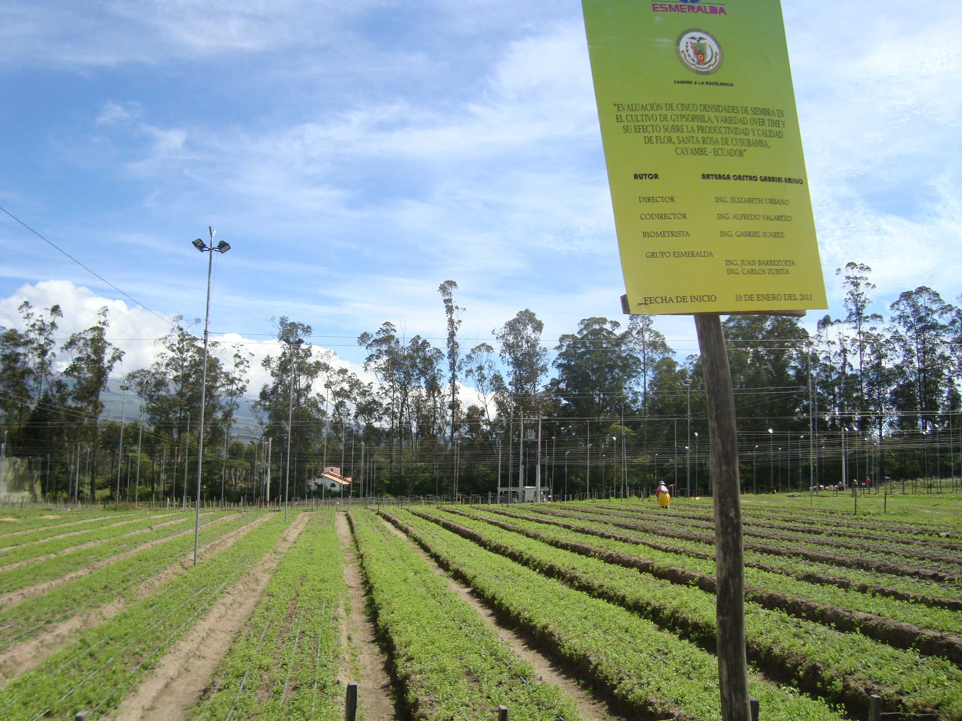
“EVALUACIÓN DE CINCO DENSIDADES DE SIEMBRA EN EL CULTIVO DE GYPSOPHILA, VARIEDAD OVER TIME Y SU EFECTO SOBRE LA PRODUCTIVIDAD Y CALIDAD DE FLOR, SANTA ROSA DE CUSUBAMBA, CAYAMBE – ECUADOR”
ESCUELA POLITÉCNICA DEL EJÉRCITO
DEPARTAMENTO DE CIENCIAS DE LA VIDA
CARRERA DE INGENIERÍA AGROPECUARIA
SANTO DOMINGO
Autor: Gabriel E. Arteaga C.
Directora: Ing. Elizabeth Urbano
Codirector: Ing. Alfredo Valarezo.

Slide 2
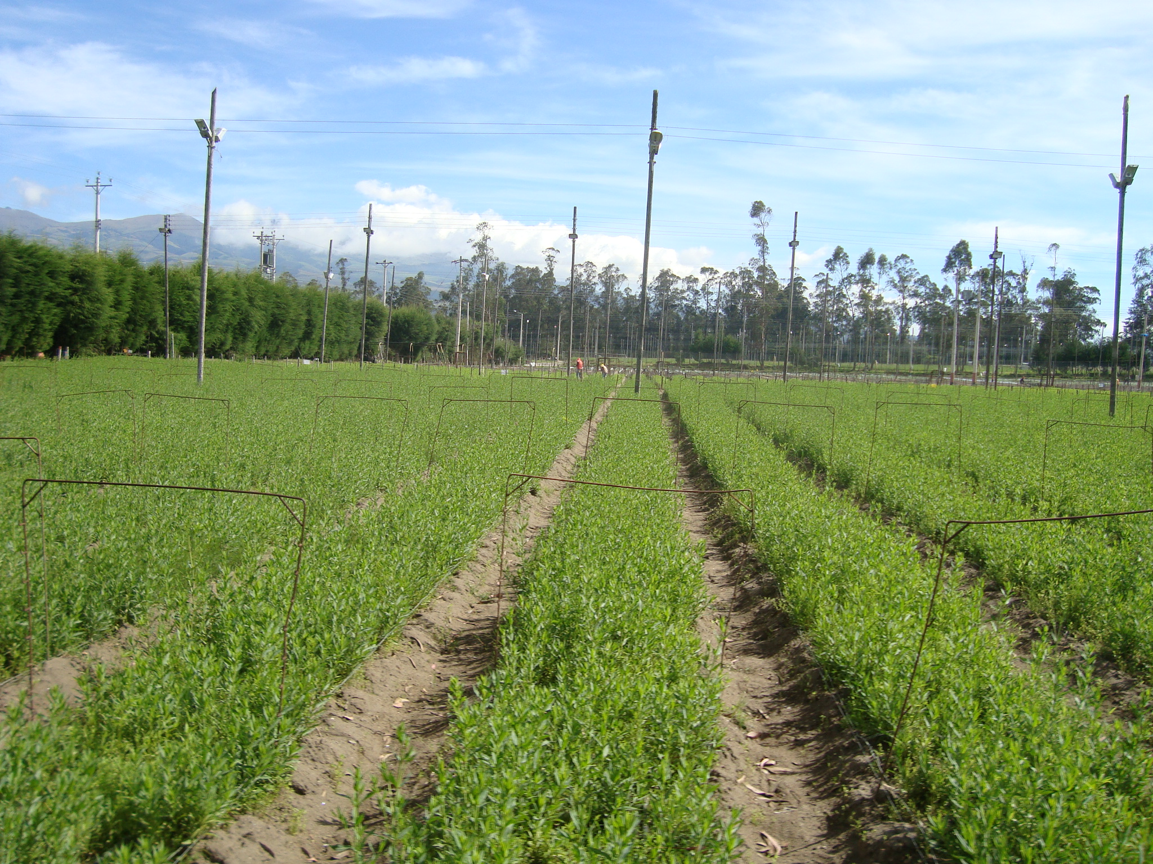
Objetivos
GENERAL
  Evaluar el efecto de cinco densidades de siembra sobre la productividad y calidad de flor en el cultivo de Gypsophila var. Over Time.
ESPECIFICOS
Evaluar la mortalidad de las plantas en las distintas densidades de siembra empleadas, a fin de determinar la sobrevivencia en el cultivo.
Evaluar los parámetros de calidad de exportación en las diferentes densidades de siembra a fin de apreciar la calidad del ramo.
Determinar la incidencia y el porcentaje de severidad de plagas y enfermedades en las diferentes densidades de siembra y correlacionar su efecto.

Slide 3
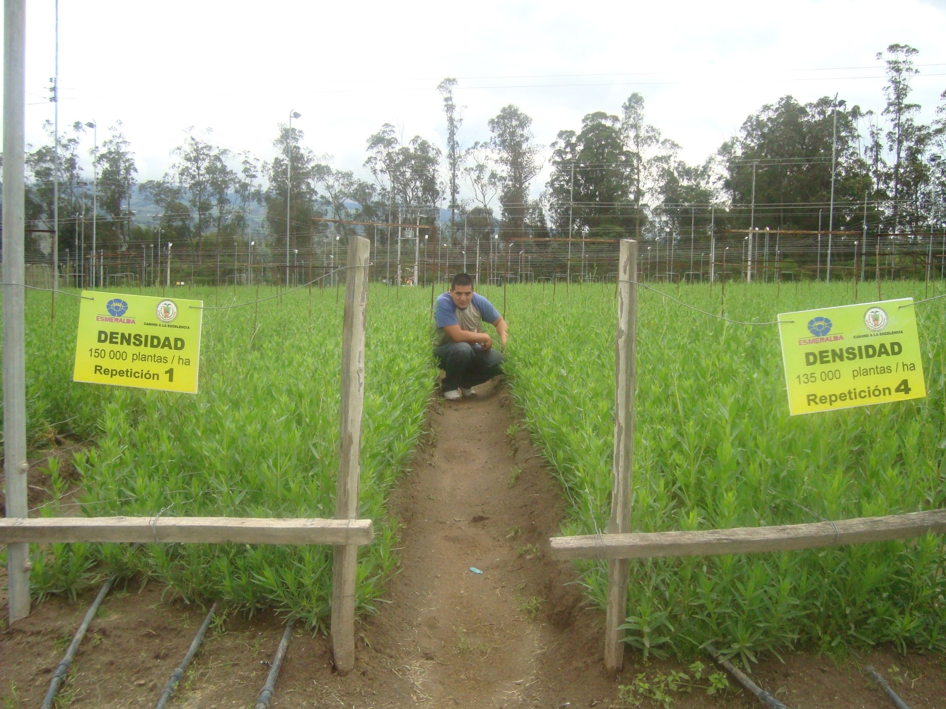
Evaluar el porcentaje de malezas en el cultivo de Gypsophila en diferentes densidades de siembra como evaluación del área cultivada.
Evaluar la producción del cultivo en las diferentes densidades de siembra.
Determinar cual es la densidad económicamente rentable para la var. Over Time de Gypsophila

Slide 4
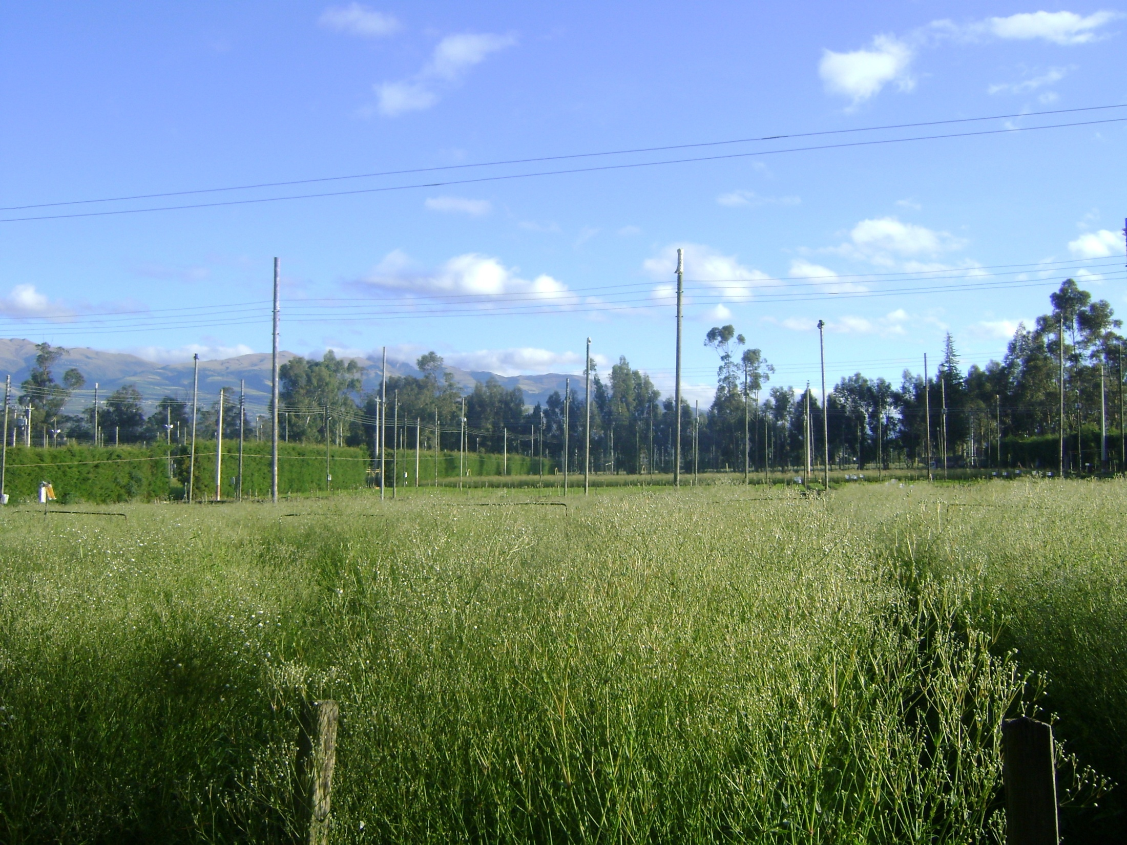
Introducción
Demanda Crece (8%)
Divisas
Fuente de empleo
15 personas/ ha.
Densidades de siembra
Productividad

Slide 5
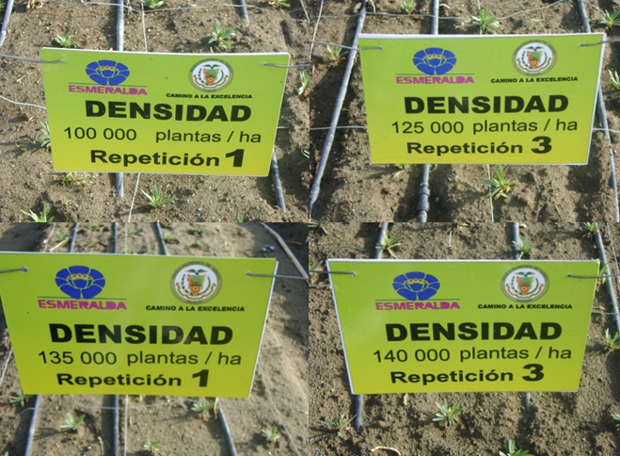
TRATAMIENTOS A COMPROBAR
T₀ = 100 000 plantas / ha neta.
T₁ = 125 000 plantas / ha neta.
T₂= 135 000 plantas / ha neta.
T₃= 140 000 plantas / ha neta.
T₄= 150 000 plantas / ha neta.

Slide 6
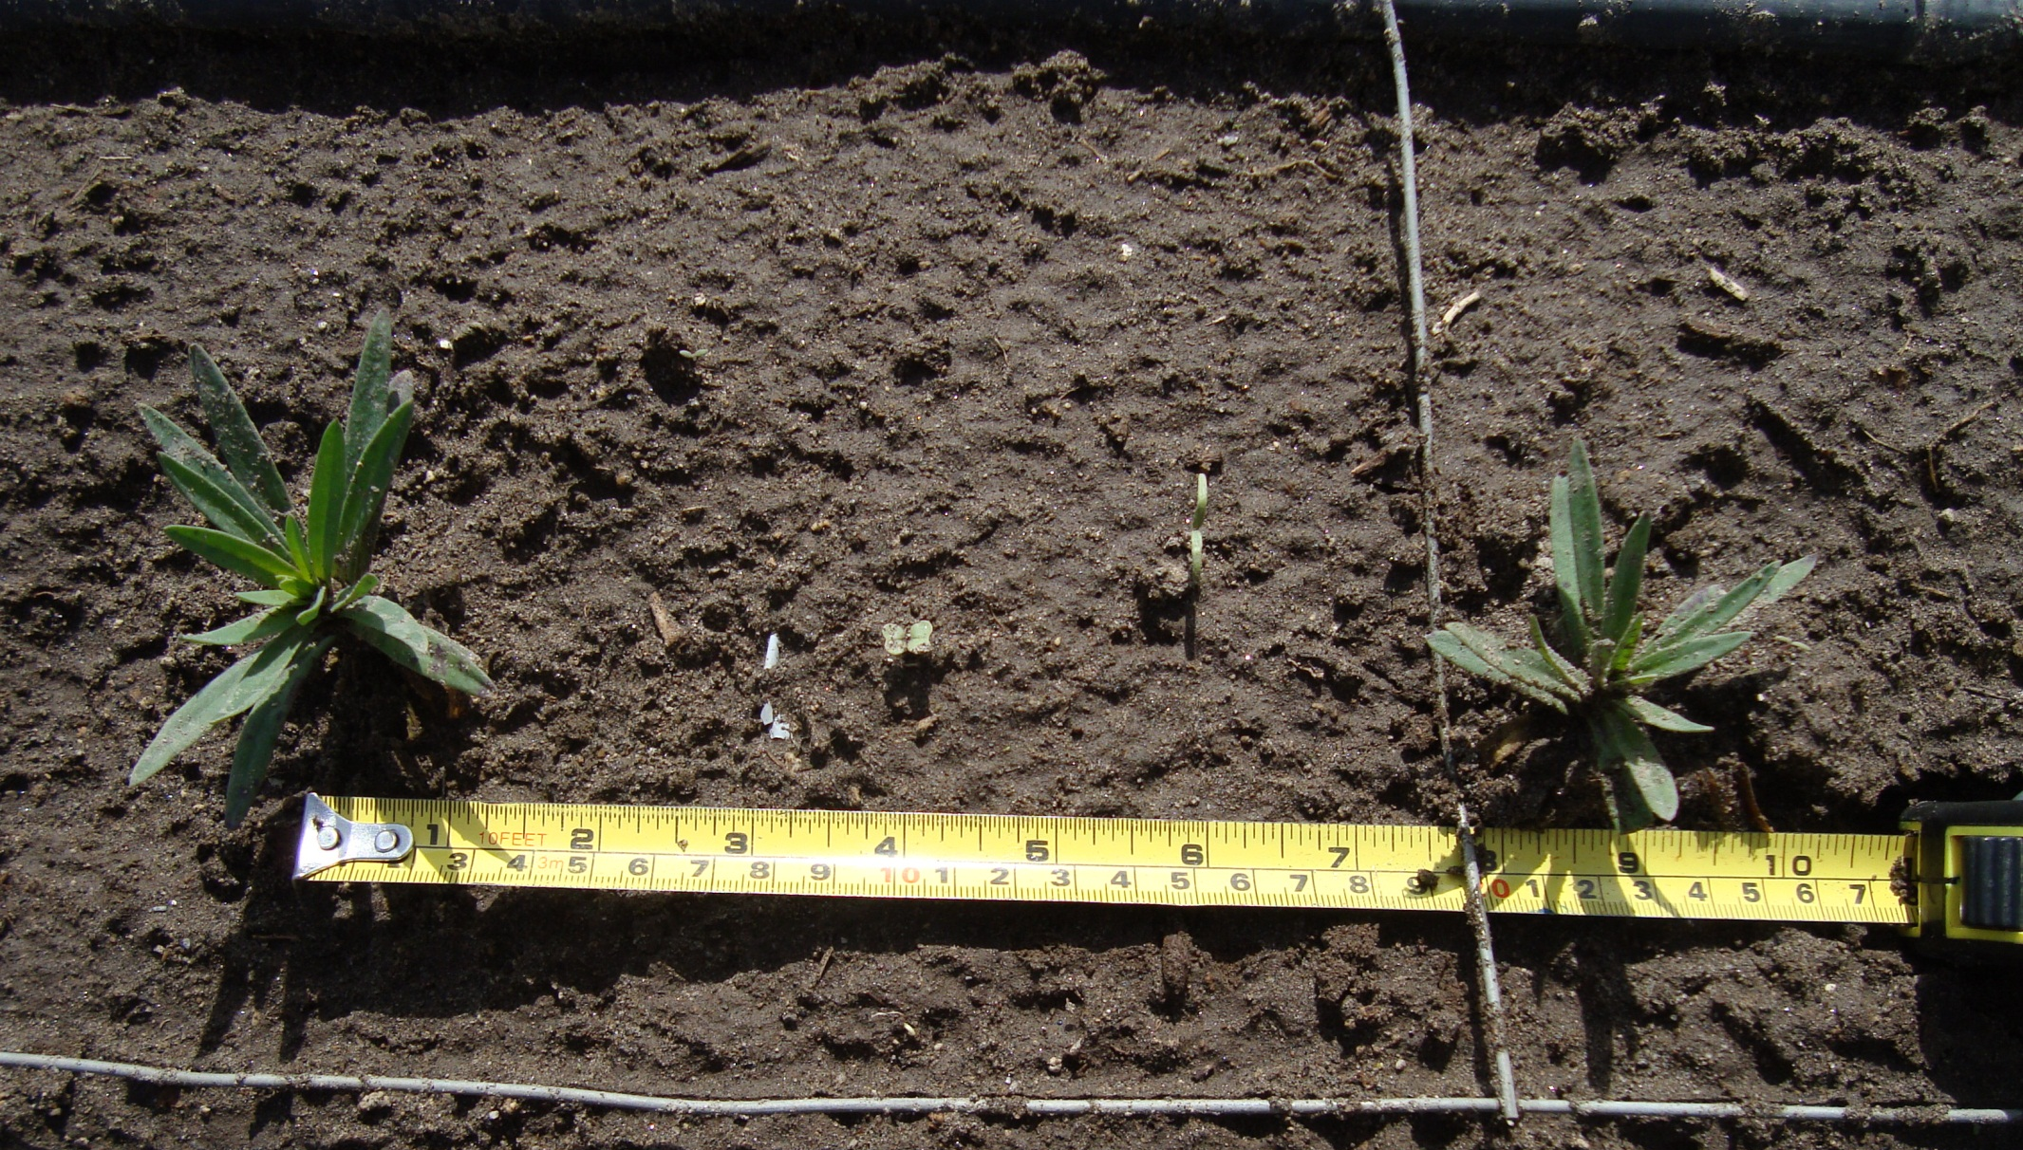
Densidad de Siembra (plantas / ha) | Plantas / Metro Cuadrado | Distanciamiento de Siembra (m)
100 000 | 15 | 0,31
125 000 | 18 | 0,25
135 000 | 20 | 0,23
140 000 | 21 | 0,22
150 000 | 22 | 0,20

Slide 7
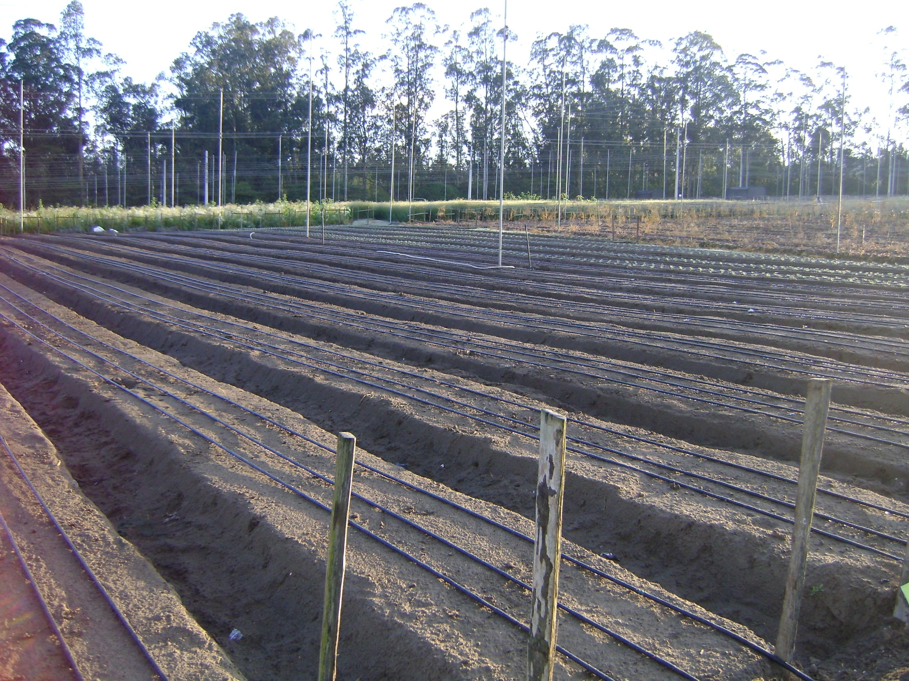
Características de la Investigación
Tratamientos: 5
Repeticiones: 4
Área total del ensayo: 1 600 m² (con caminos)
Área total del ensayo: 1 100 m² (sin caminos)
Diseño DCA
Prueba de Duncan a 1 y 5%
Análisis económico método del presupuesto parcial según Perrin et al. (1976)

Slide 8
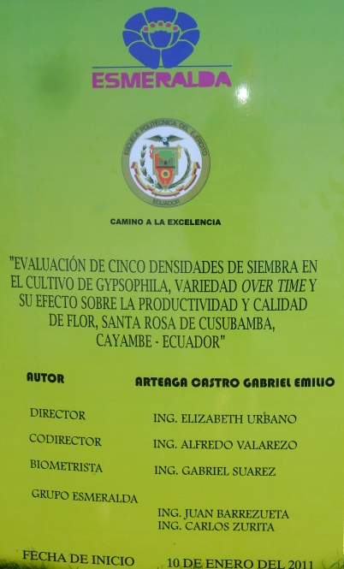
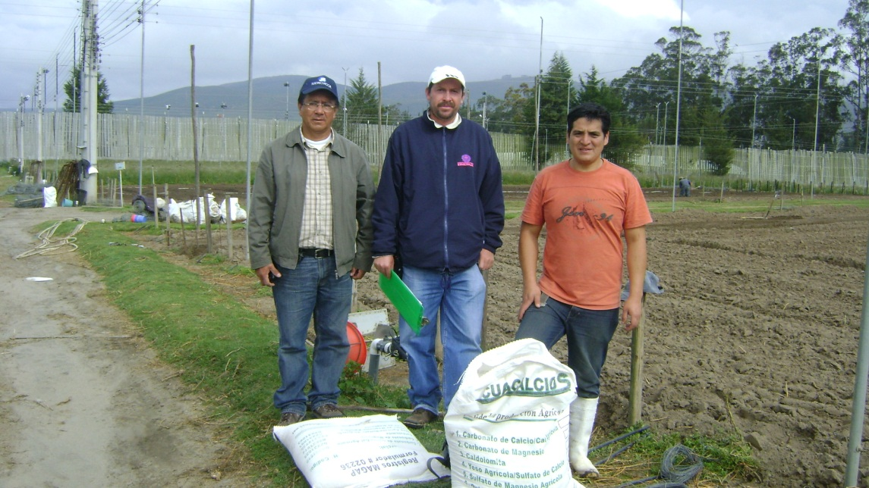
INSTALACION DE LA INVESTIGACIÓN

Slide 9
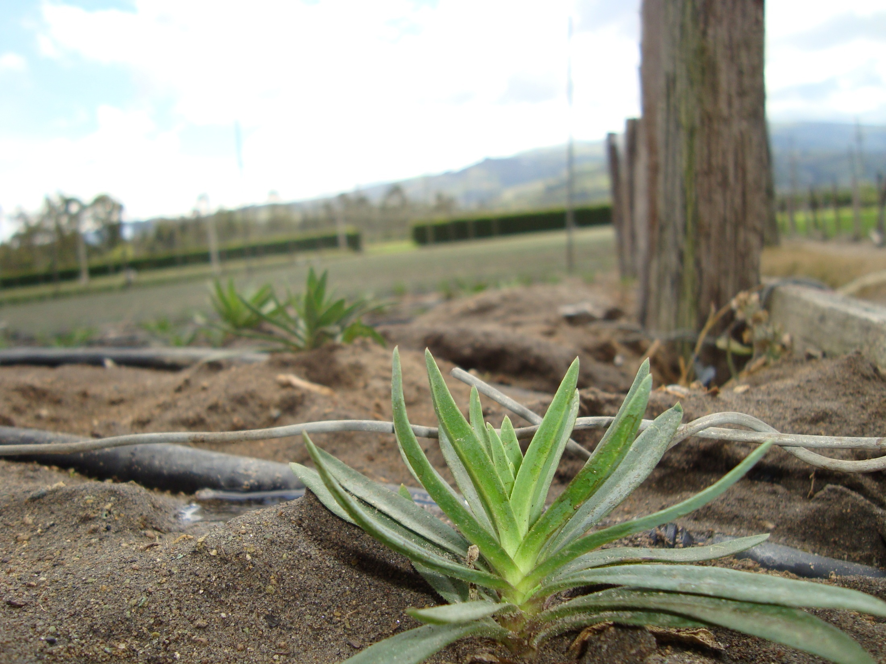
VARIABLES EVALUADAS
MORTALIDAD
PARAMETRO DE CALIDAD
  Longitud del tallo
  Diámetro del tallo
  Peso del tallo
  Ganancia de Peso
  Calidad del Ramo
INCIDENCIA Y SEVERIDAD DE PLAGAS Y ENFERMEDADES
MALEZAS
PRODUCCION
RENTABILIDAD

Slide 10
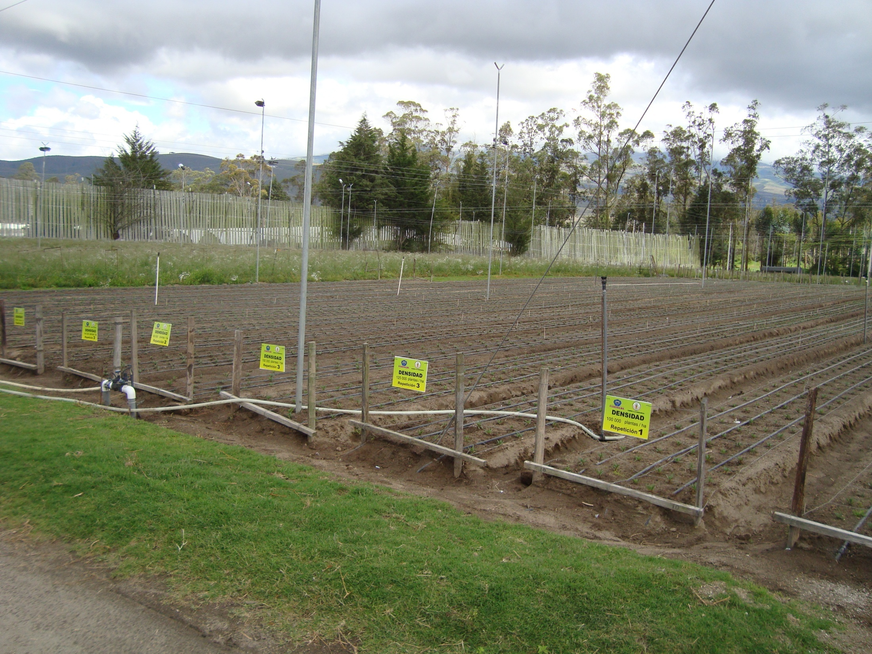
Manejo de la investigación
Fertilización y actividades varias
CONTROL DE PLAGAS Y ENFERMEDADES
Preparación del Terreno
Siembra
Pinch
Desbrote
Cosecha
Poscosecha
Empaque
Exportación
EVALUACIÓN DE VARIABLES

Slide 11
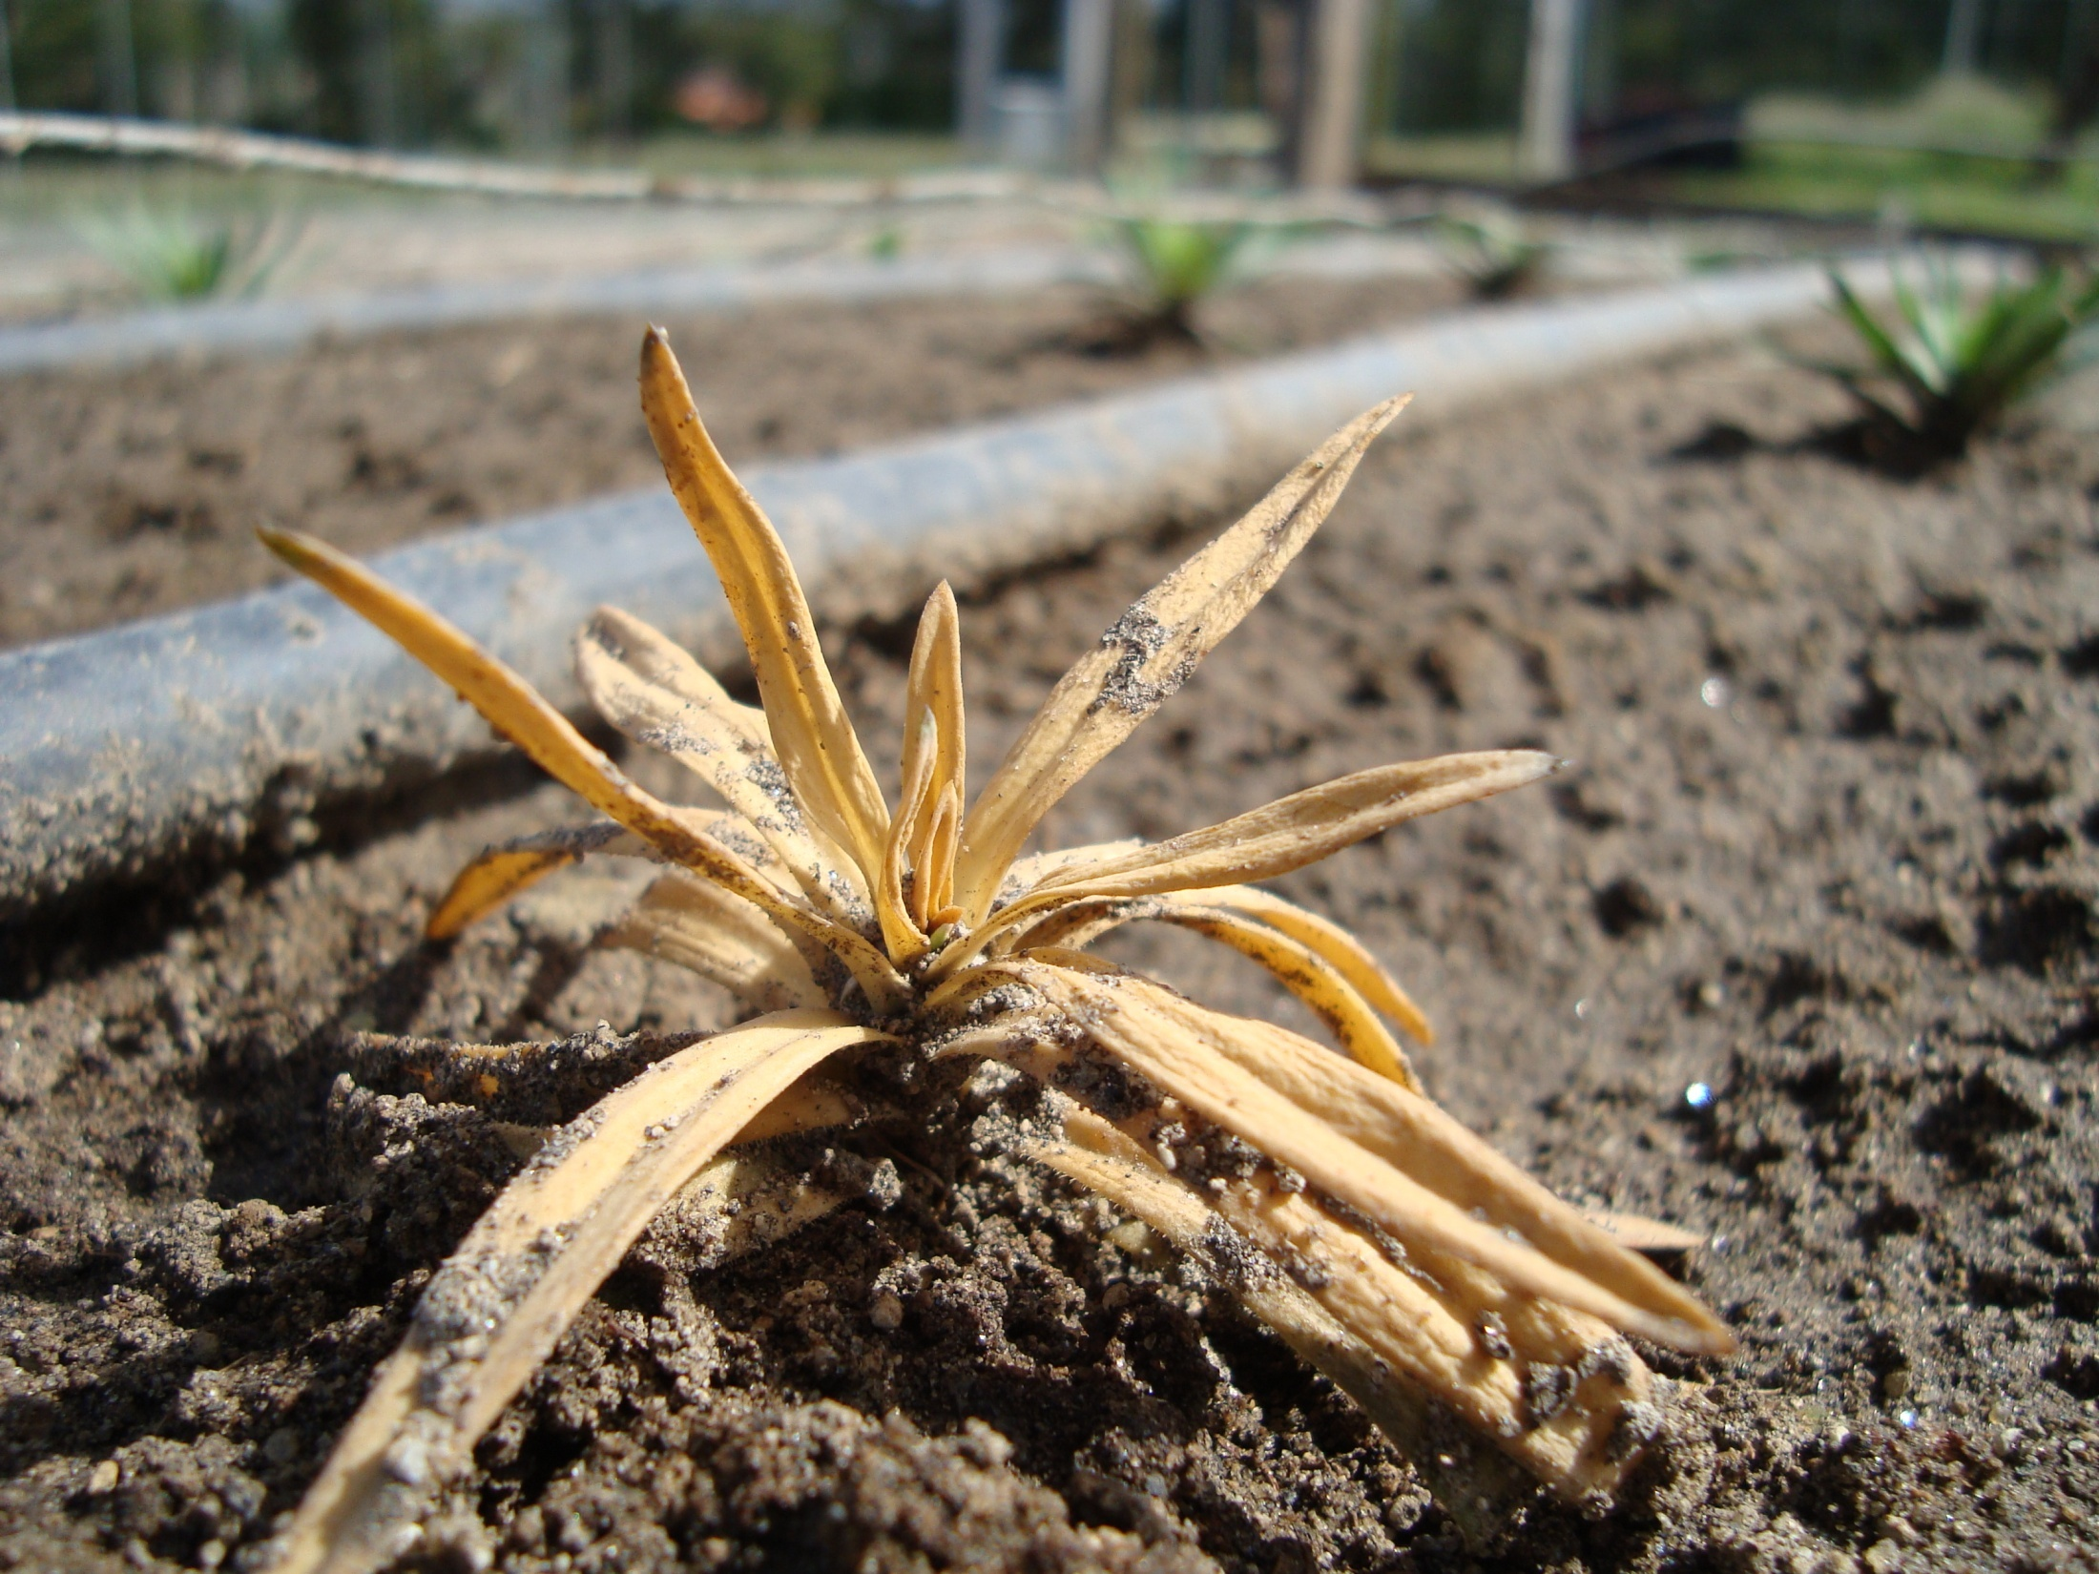
RESULTADOS
  PORCENTAJE DE SOBREVIVENCIA (PSV)
TRATAMIENTO (plantas/ ha) | CODIFICACION | PROMEDIO (%)
100 000 | T₀ | 93,85
125 000 | T₁ | 97,19
135 000 | T₂ | 97,55
140 000 | T₃ | 99,00
150 000 | T₄ | 99,05
FACTOR DE VARIACIÓN | GL | CM | FISHER CALCULADO
TOTAL | 19
Tratamiento | 4 | 17,901 | 0,64 ns
Error | 15 | 27,727
‾X (%) | 97,33
CV (%) | 5,41
A medida que se incrementó la densidad de plantas de Gypsophila variedad Over time., aumentó el porcentaje de sobrevivencia, pero sin diferenciarse estadísticamente, únicamente el tratamiento T0 – 100 000 plantas/ha, presentó un porcentaje mas bajo del aceptado de 95%, dentro de las florícolas, el resto sobrepaso el 97 %

Slide 12
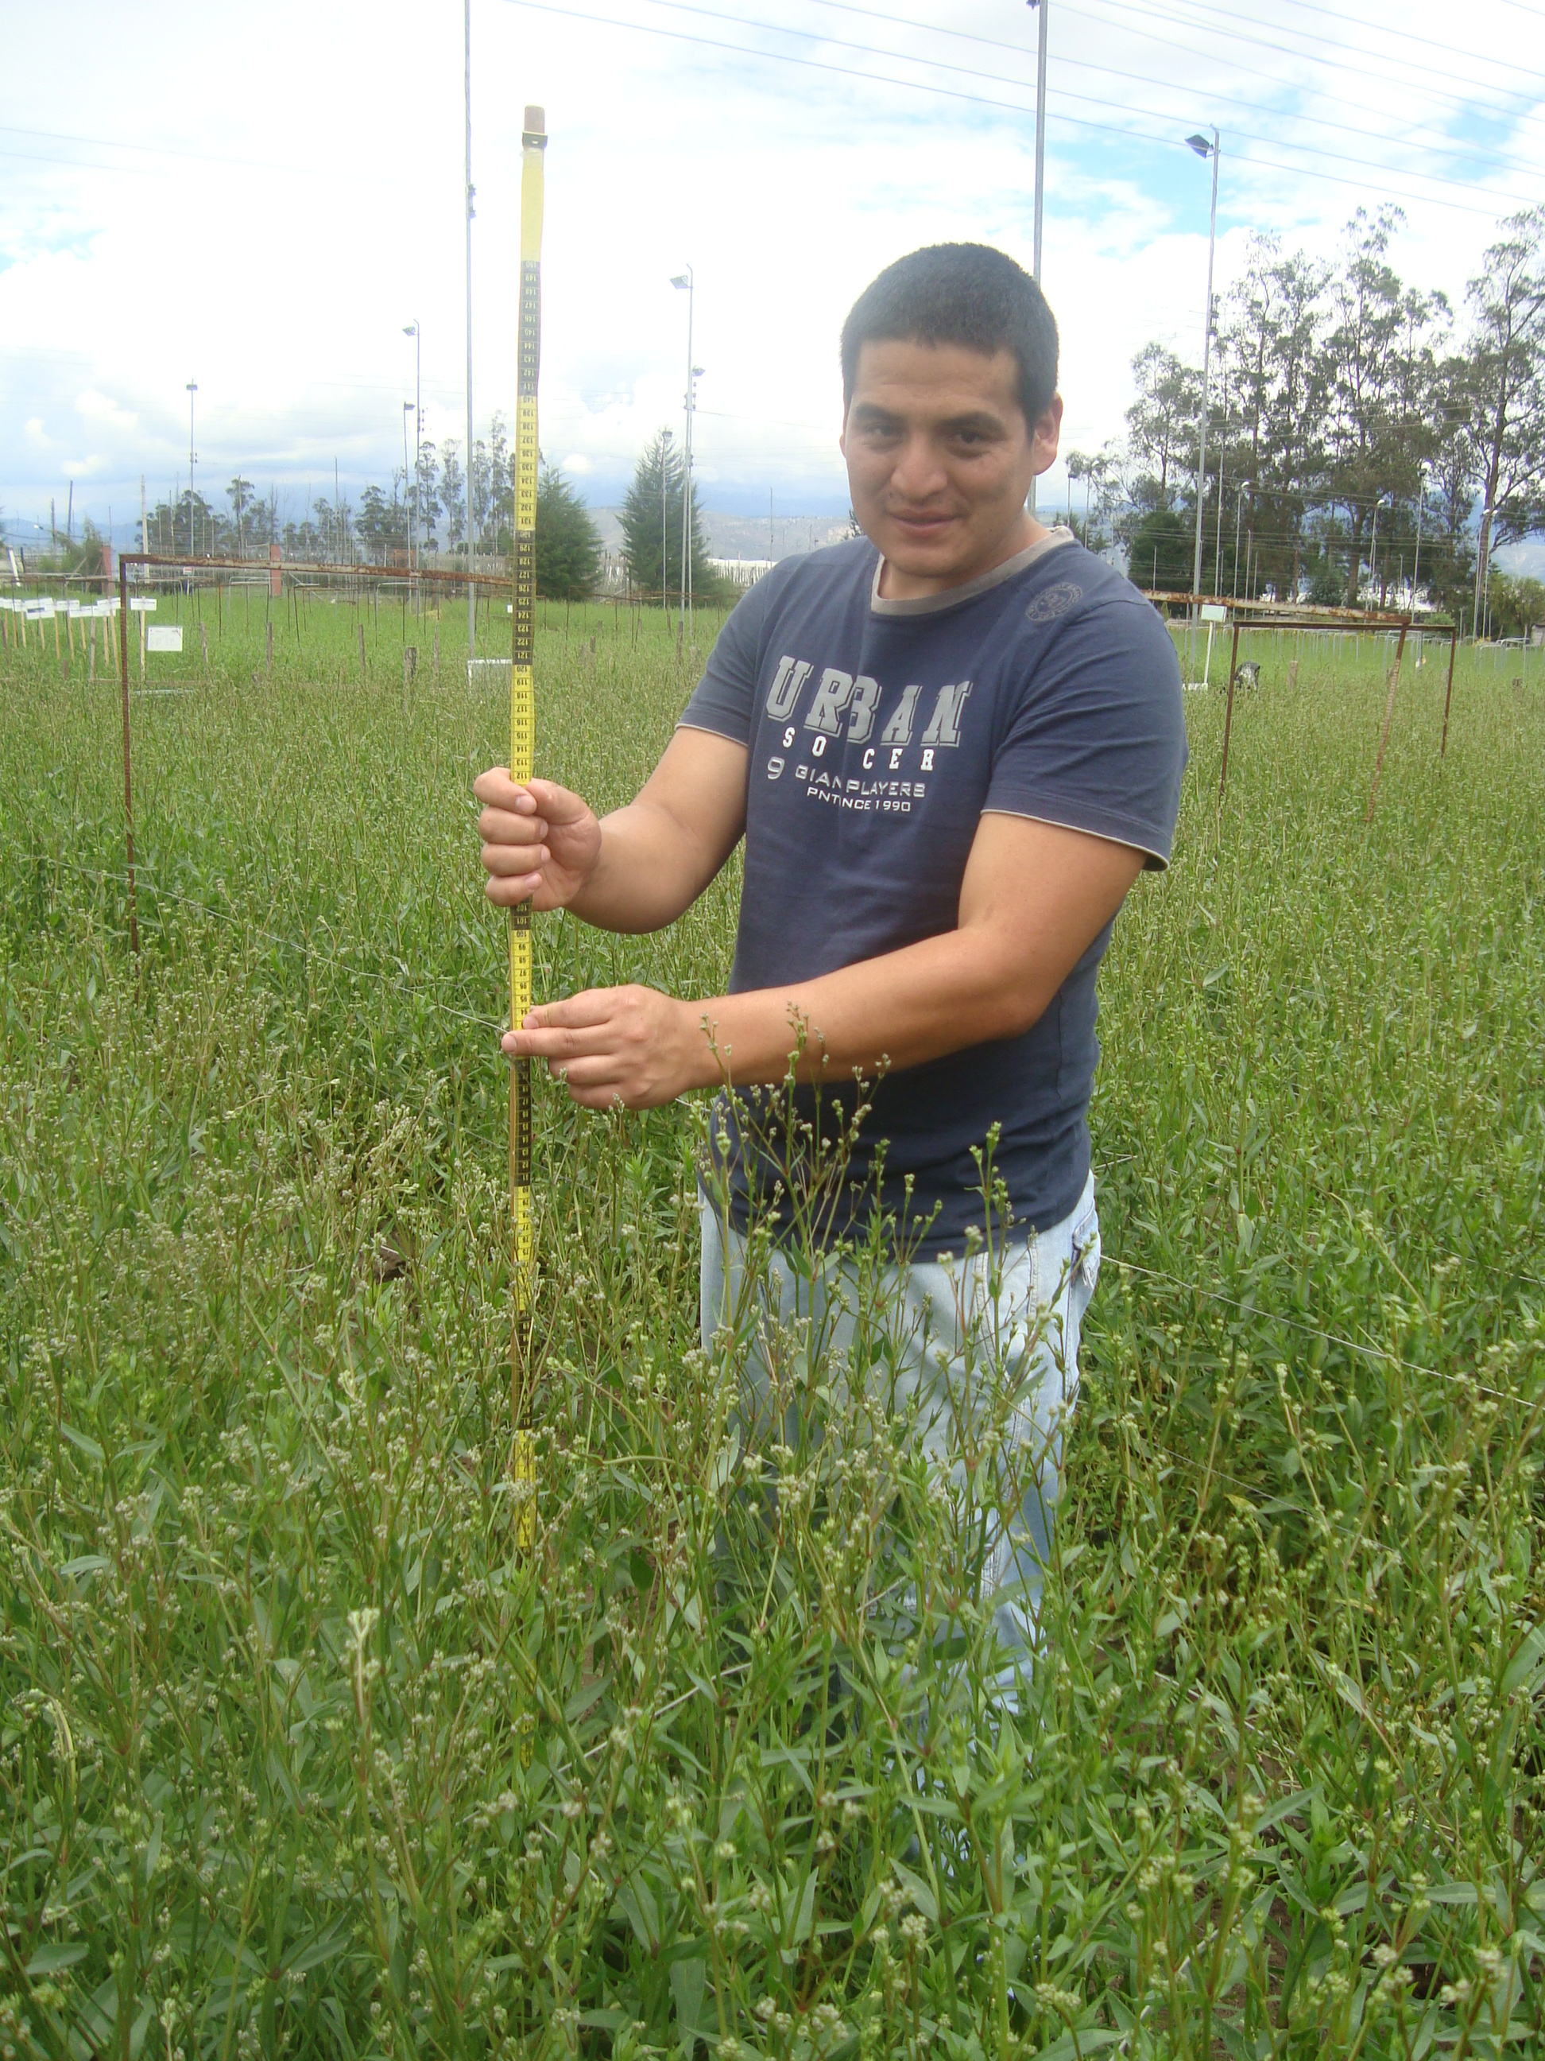
  PARAMETROS DE CALIDAD
Longitud del Tallo en cm. (LTP)
En síntesis los tratamientos evaluados, no incidieron en forma significativa en la variable LTP, por que este componente del rendimiento es un carácter varietal y depende de un manejo integrado del cultivo.

Slide 13
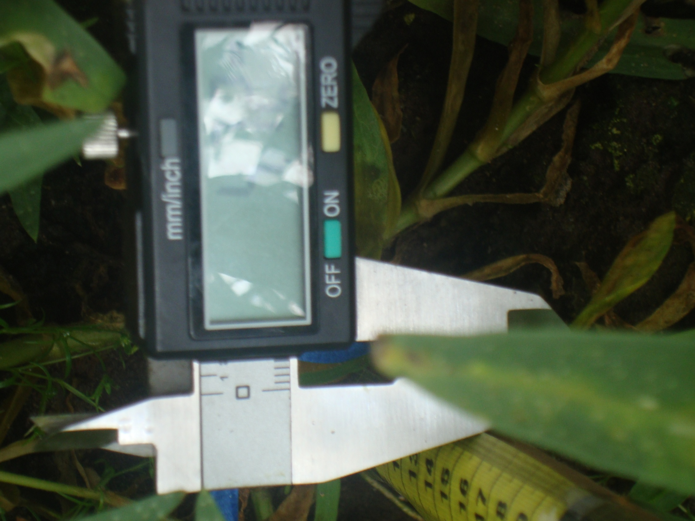
Diámetro del Tallo en los 15 cm. (DT-15)
TRATAMIENTOS | EVALUACIONES SEMANALES
 | 6 | 7 | 8 | 9 | 10 | 11 | 12 | 13 | 14
T₀ | 3,34 | 3,42 | 3,48 | 3,67 | 3,79 | 3,99 | 4,17 | 4,20 | 4,21
T₁ | 3,61 | 3,68 | 3,74 | 3,93 | 4,04 | 4,21 | 4,35 | 4,38 | 4,39
T₂ | 3,53 | 3,61 | 3,67 | 3,84 | 3,97 | 4,19 | 4,36 | 4,40 | 4,40
T₃ | 3,45 | 3,54 | 3,60 | 3,78 | 3,90 | 4,11 | 4,29 | 4,33 | 4,33
T₄ | 3,69 | 3,76 | 3,82 | 4,01 | 4,15 | 4,33 | 4,48 | 4,52 | 4,52
La respuesta similar de los tratamientos; quizá las diferencias numéricas fueron debido al azar. Otros factores que incidieron en esta variable son los factores bioclimáticos, edáficos, nutricionales, y fertilidad de las plantas

Slide 14
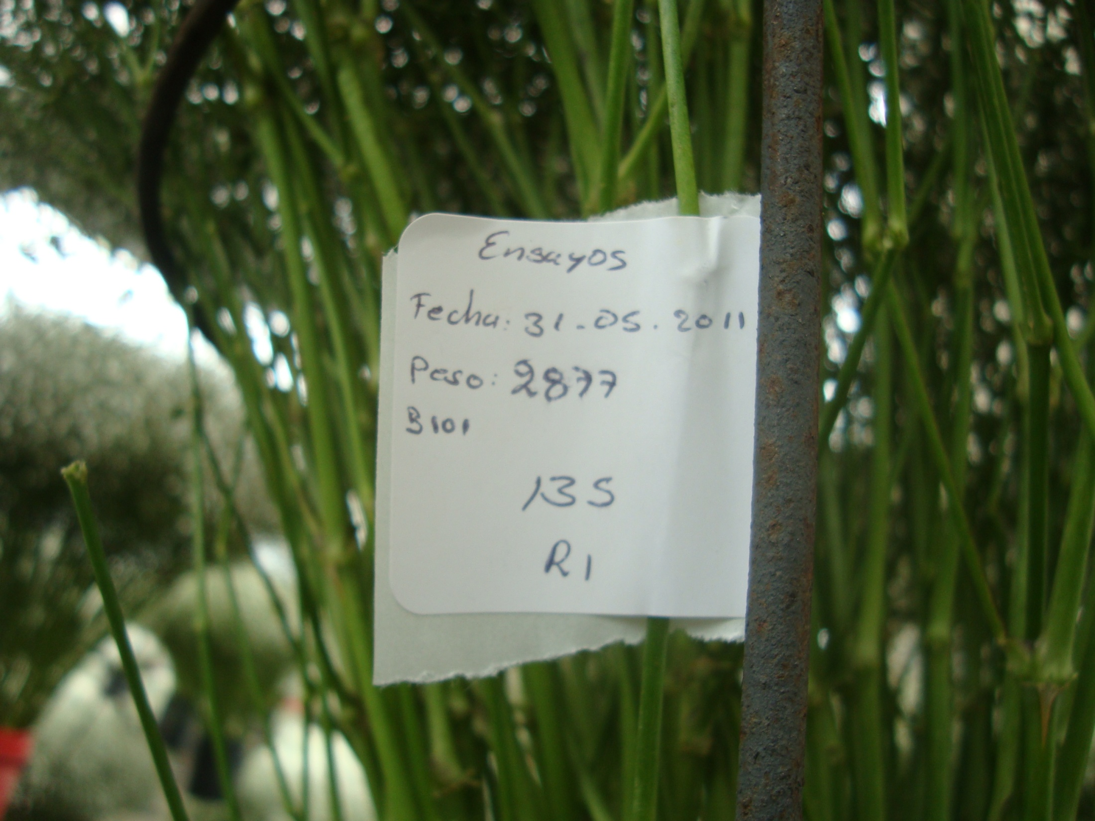
Peso por tallo en gramos inmediatamente luego de la cosecha
NS

Slide 15
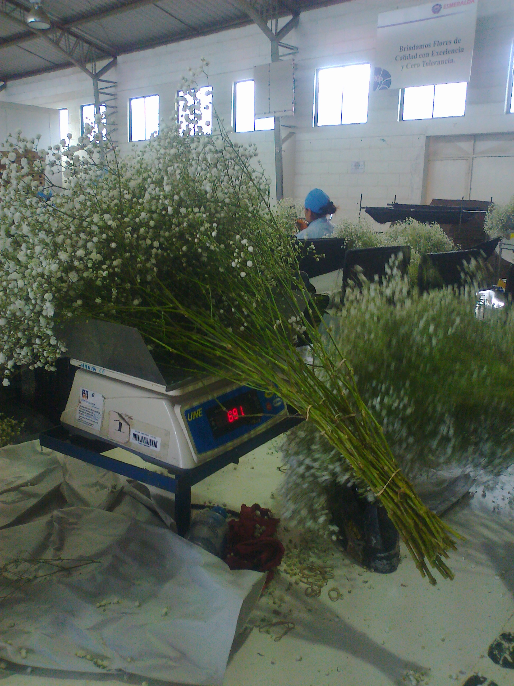
Peso por tallo en gramos en el armado del ramo
TRATAMIENTO (plantas/ ha) | CODIFICACIÓN | PROMEDIO (g)
100 000 | T₀ | 36,79
125 000 | T₁ | 43,15
135 000 | T₂ | 36,65
140 000 | T₃ | 37,72
150 000 | T₄ | 37,86
NS

Slide 16
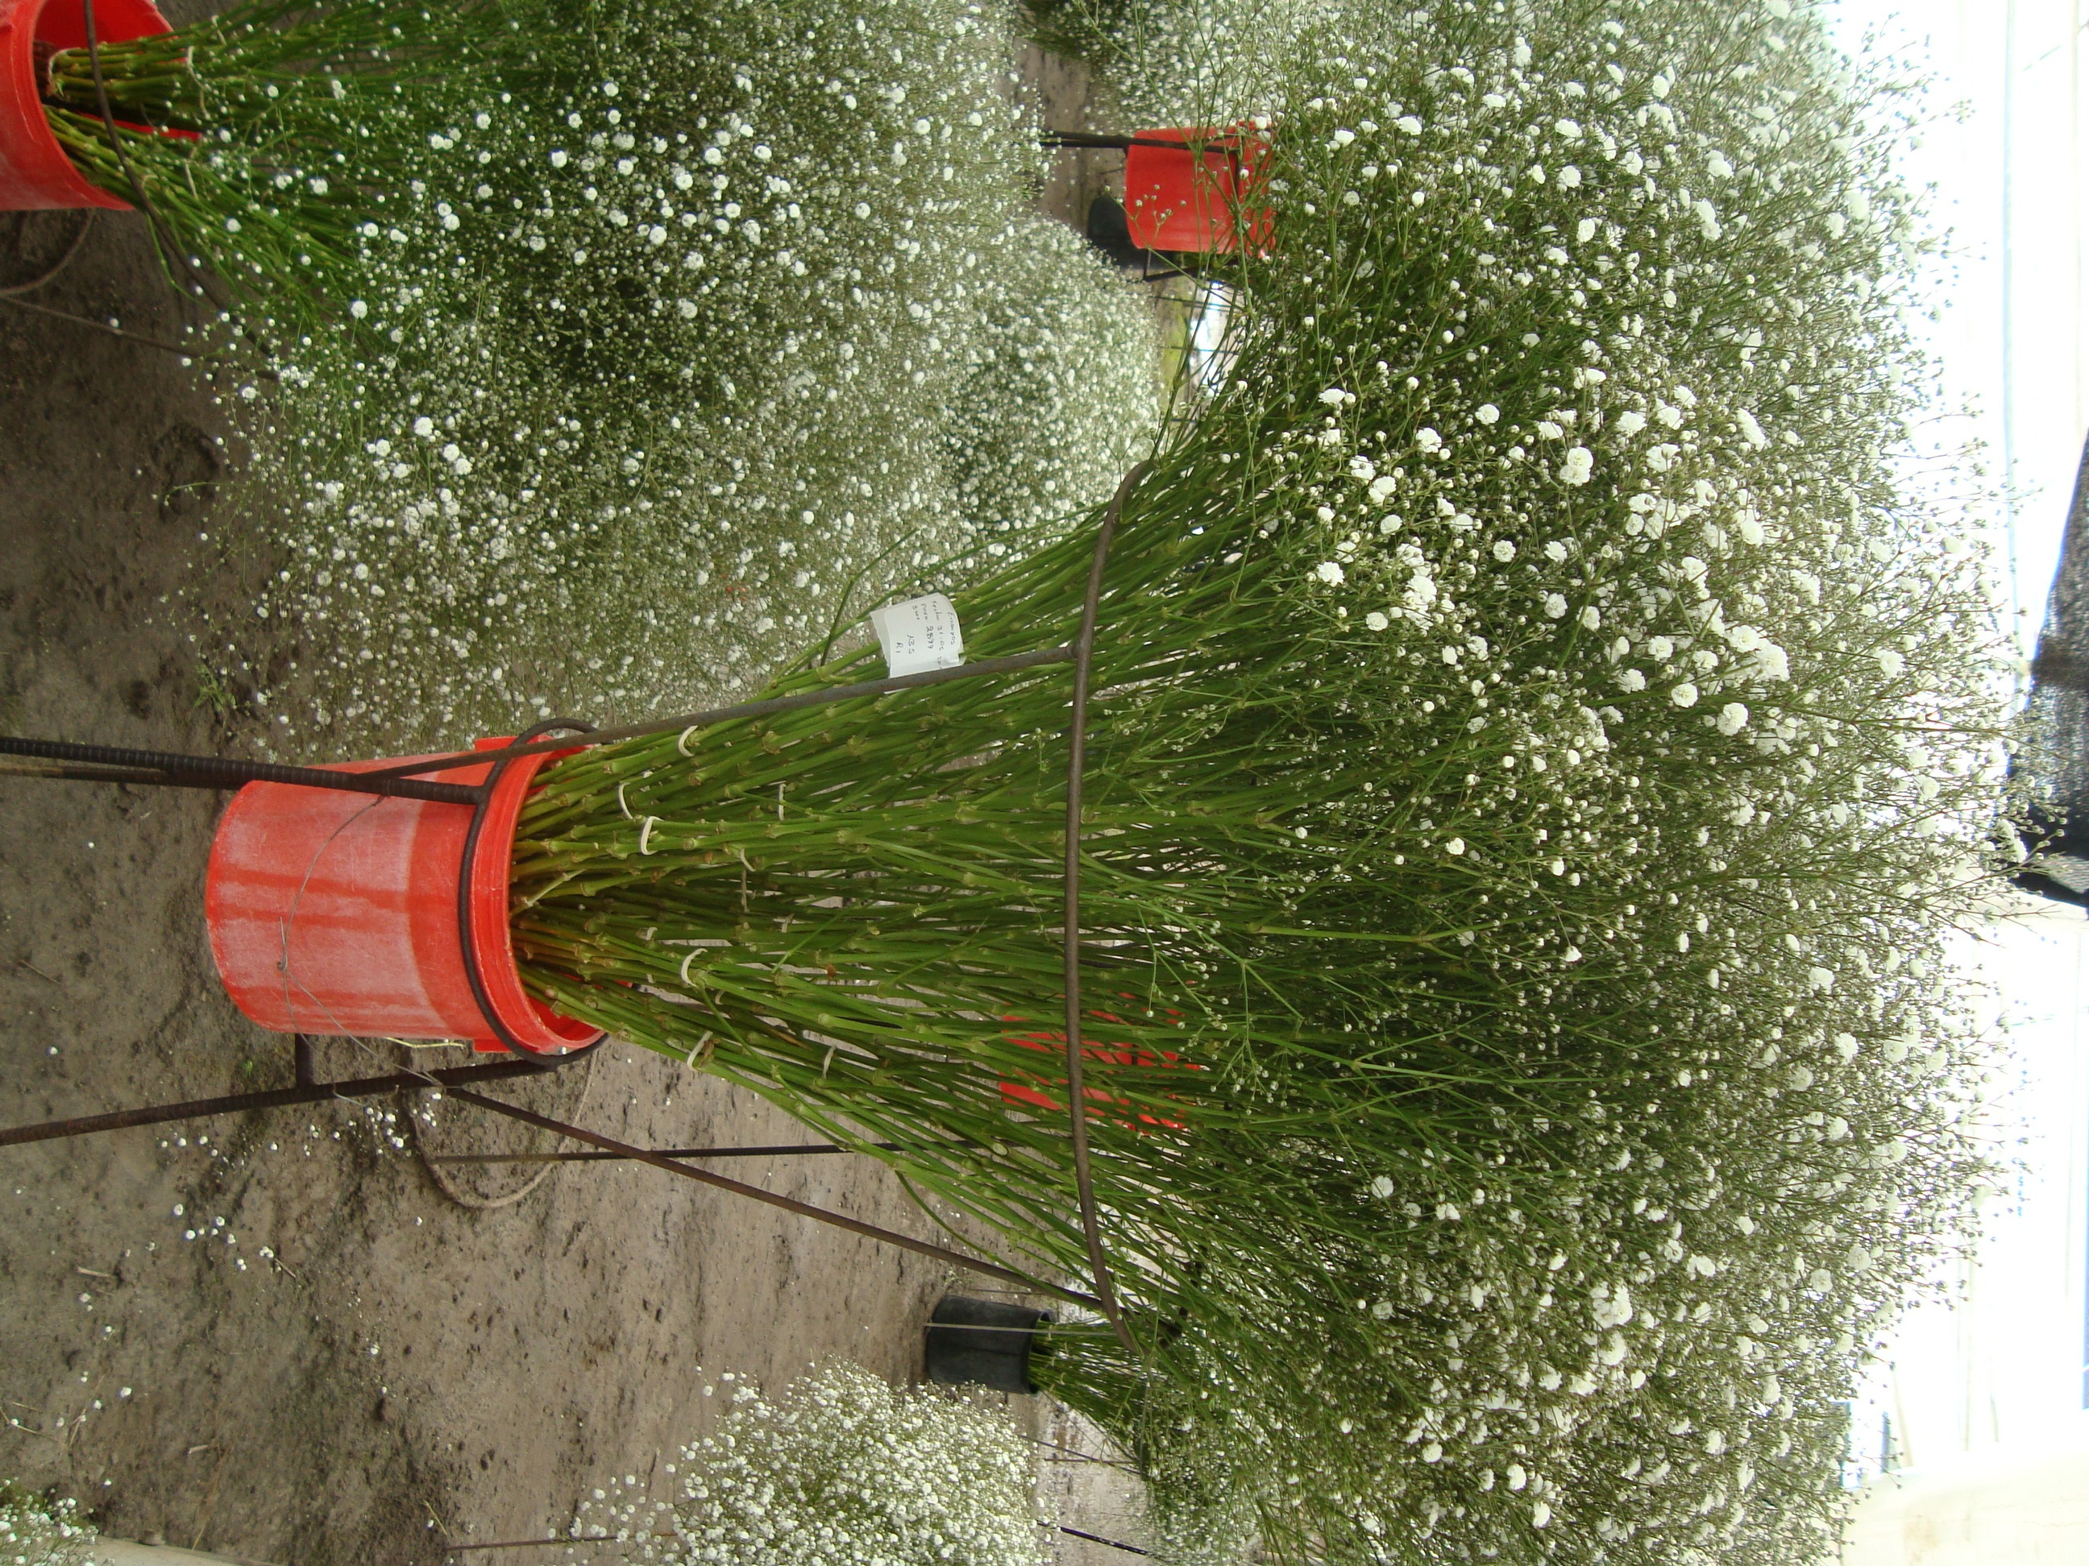
Ganancia de Peso (g)
*
10,23

Slide 17
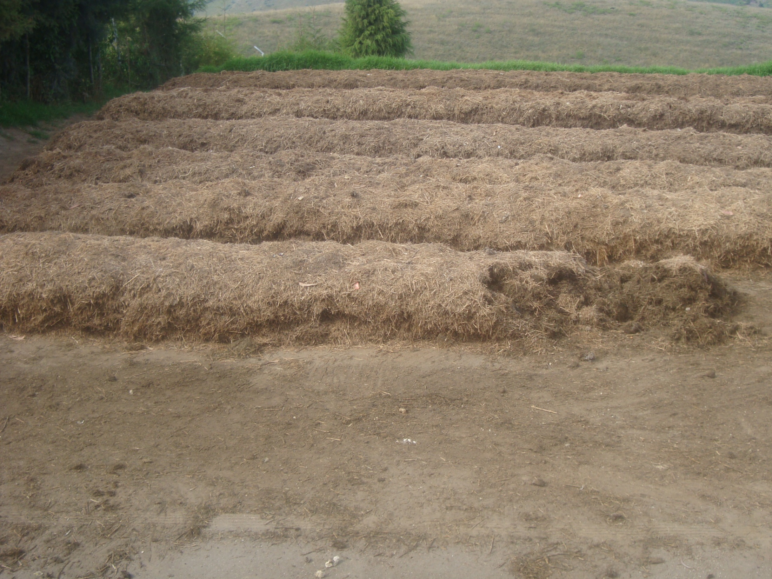
    Desperdicio
Al analizar el desperdicio obtenido inmediatamente luego de la cosecha y en el armado del ramo se puede manifestar que los mayores promedios, se obtuvieron con las dos más bajas densidades de 100 0000 planta/ha y 125 000 planta/ha, que en el porcentaje global presentaron promedios de 17,24 y 17,69%, el resto de densidades presentaron promedios inferiores al 14,80% y el menor porcentaje total se alcanzó con la mayor densidad 150 0000 planta/ha

Slide 18
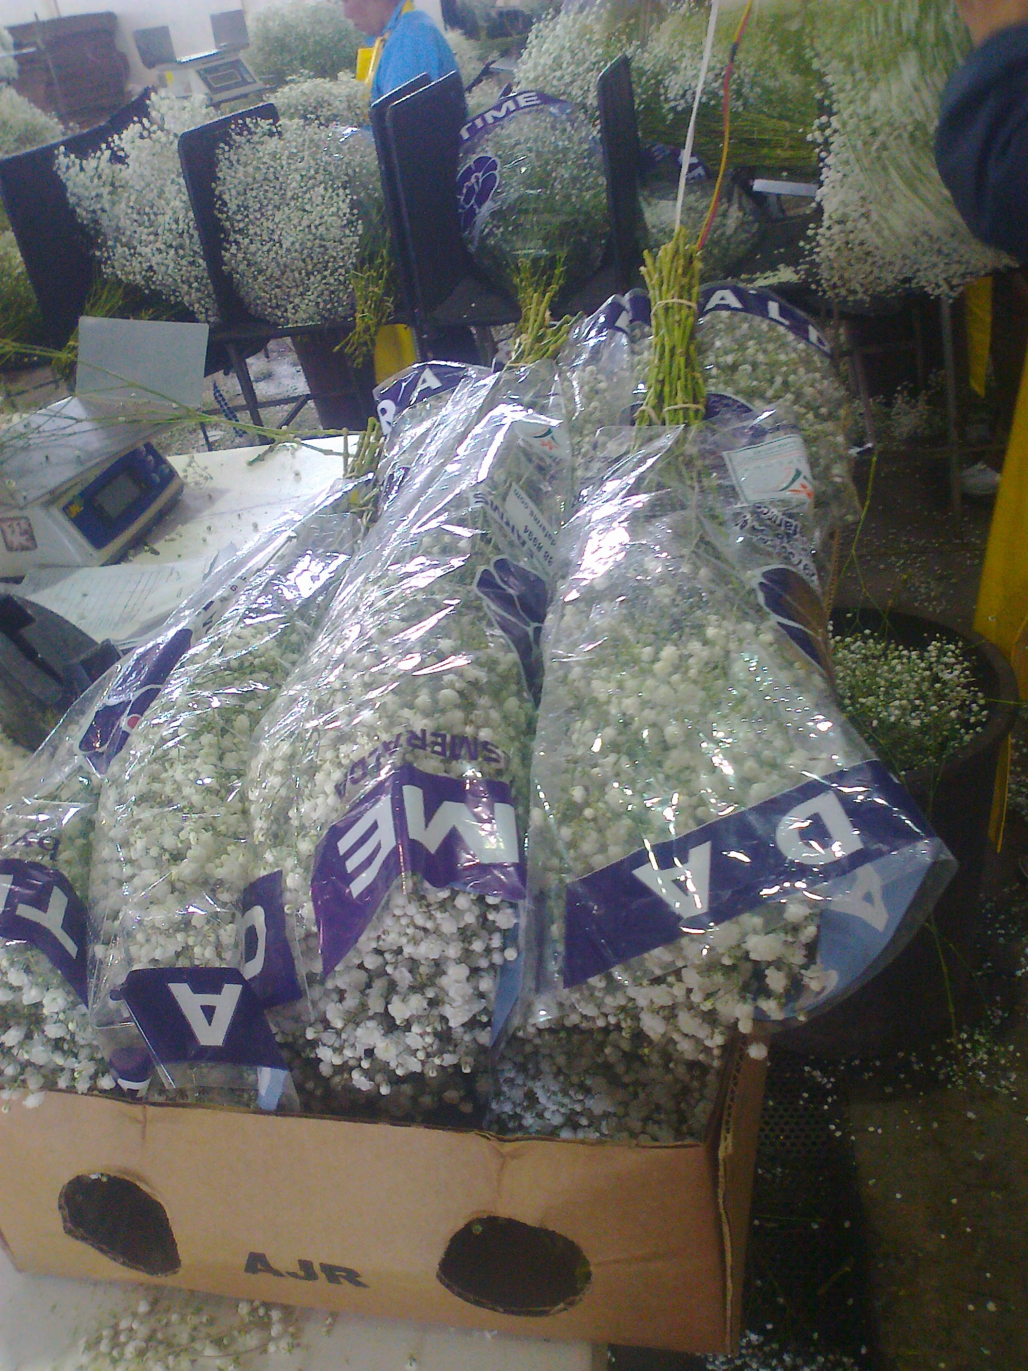
Calidad de la Flor
TRATAMIENTOS (plantas/ha) | CODIFICACIÓN | CALIDAD DE LA FLOR (%)
 |  | SUPEREXTRA | EXTRA | SELECT | MIAMI
100 000 | T₀ | 28 | 47 | 7 | 18
125 000 | T₁ | 53 | 25 | 0 | 23
135 000 | T₂ | 59 | 24 | 6 | 11
140 000 | T₃ | 63 | 17 | 0 | 20
150 000 | T₄ | 30 | 38 | 0 | 33
Además podemos apreciar que a medida que aumenta la densidad hasta 140 000 plantas /ha se incrementa el porcentaje de clase súper-extra, pero disminuye drásticamente con 150 000 plantas / ha, mientras que la clase extra disminuye hasta 140 000 plantas / ha y aumenta vertiginosamente con 150 000 plantas / ha. mientras que la calidad Miami tiene una respuesta completamente variable que no responde al aumento o disminución de la población de plantas.

Slide 19
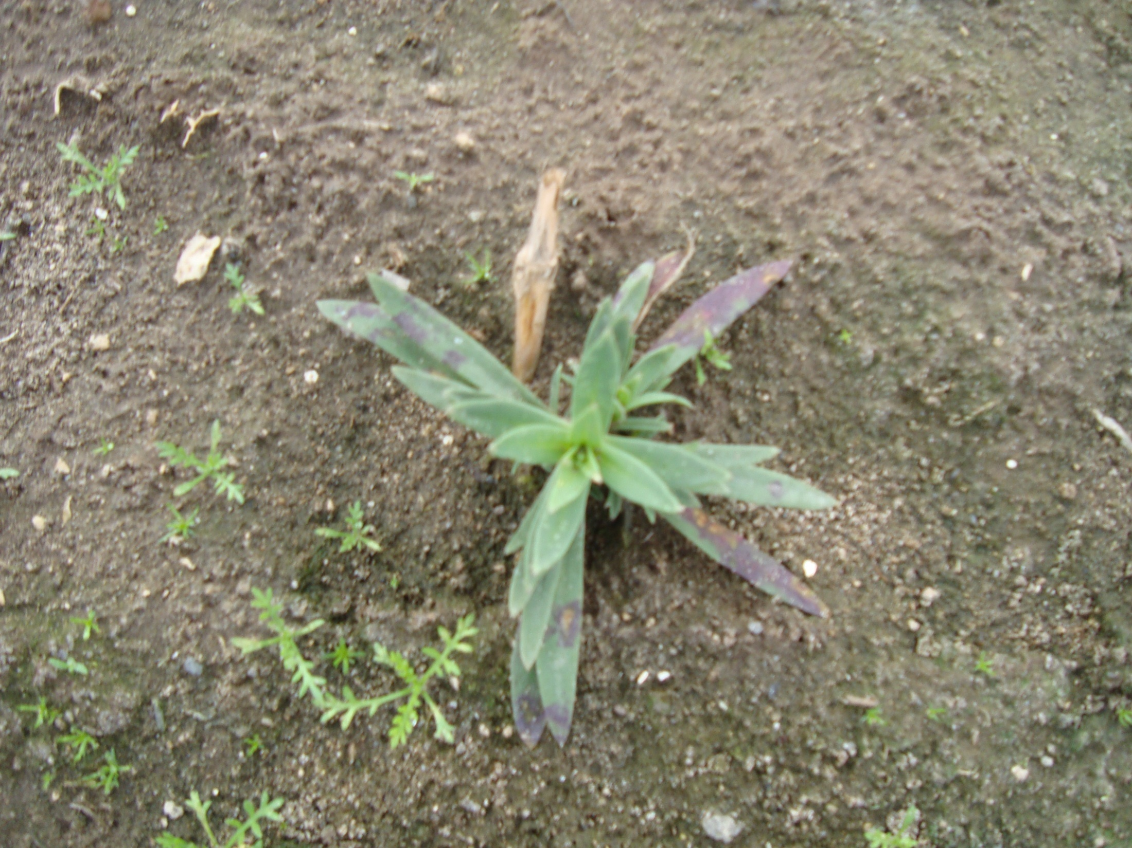
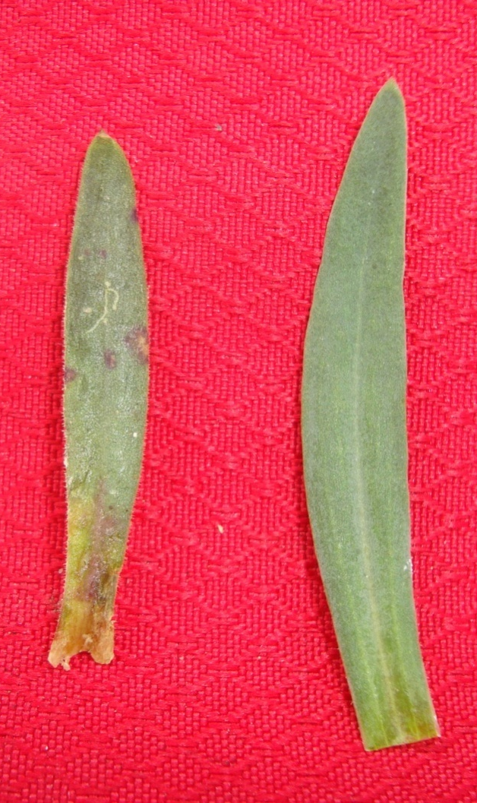
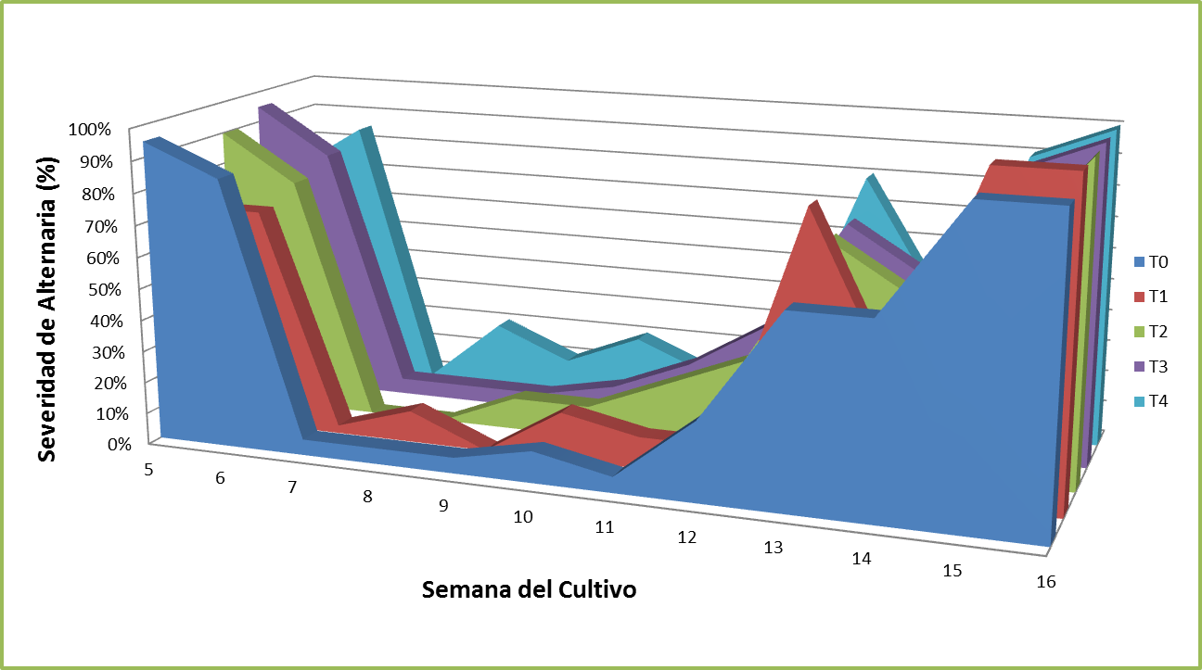
ÁREA BAJO LA CURVA (ABC) DE LA ALTERNARIA

Slide 20
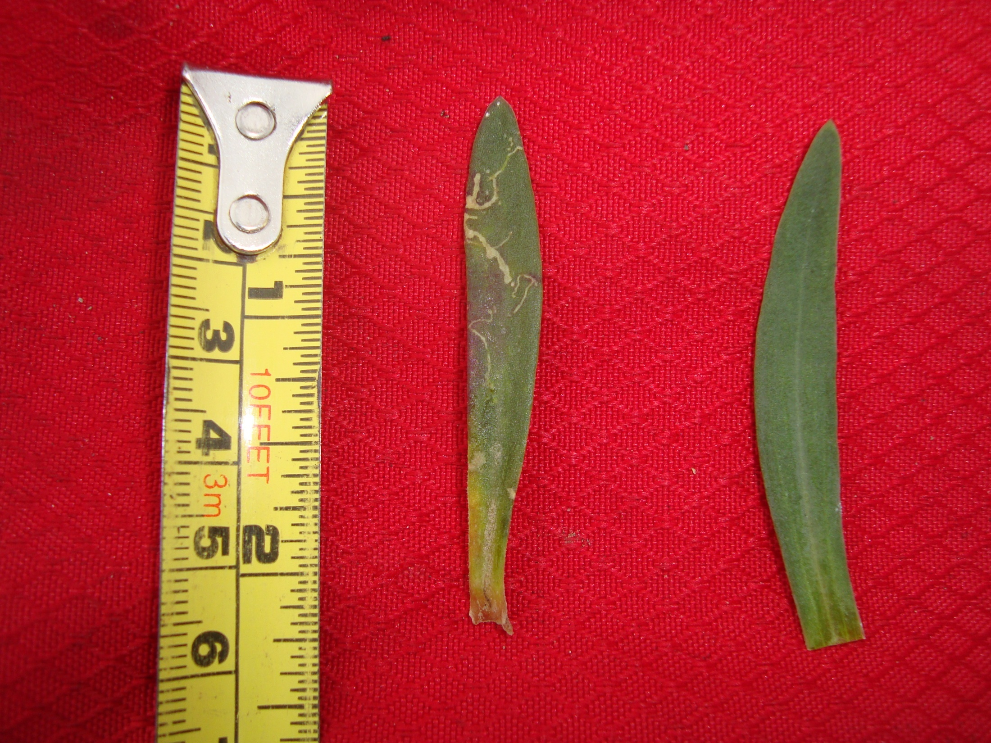
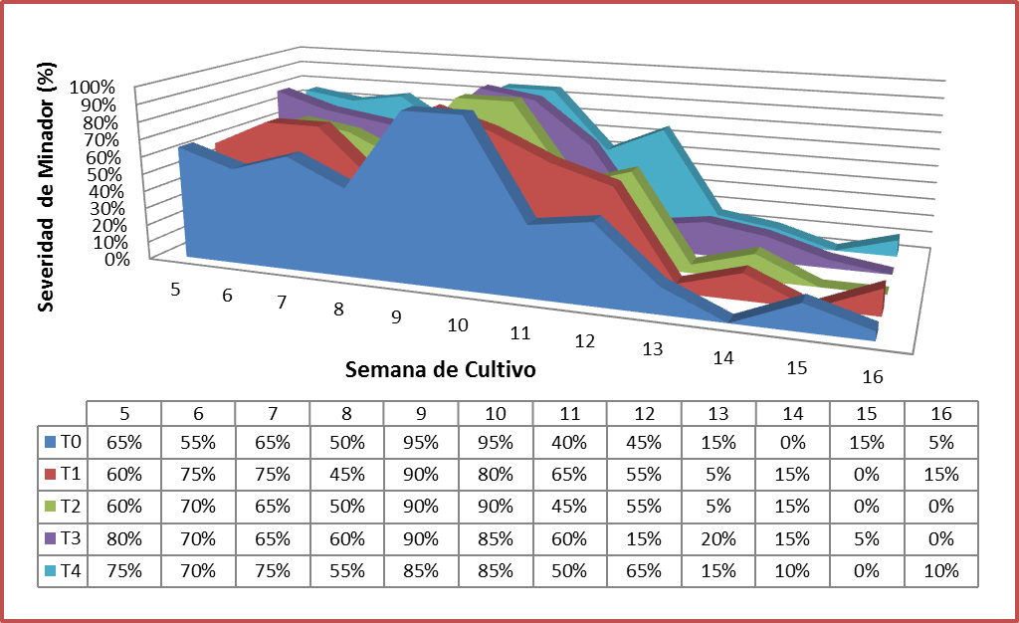
ÁREA BAJO LA CURVA (ABC) DE LA SEVERIDAD DEL MINADOR

Slide 21
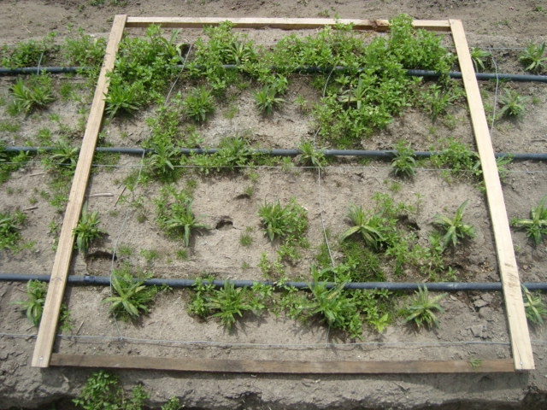
  PORCENTAJE DE MALEZAS (PMZ)
FUENTES DE VARIACIÓN | GL | EVALUACIONES SEMANALES
 |  | 4 | 5 | 6 | 7 | 8 | 9
TOTAL | 19
TRATAMIENTOS | 4 | 521,69ns | 3,72 ** | 4,50 ** | 1,23 ns | 0,38* | 0,31 ns
ERROR | 15 | 565,82 | 0,64 | 0,40 | 0,43 | 0,11 | 0,25
‾X(%) |  | 24,01 | 4,27 | 4,59 | 3,87 | 4,05 | 4,94
CV(%) |  | 109,05 | 18,75 | 13,81 | 16,86 | 8,16 | 10,28

Slide 22
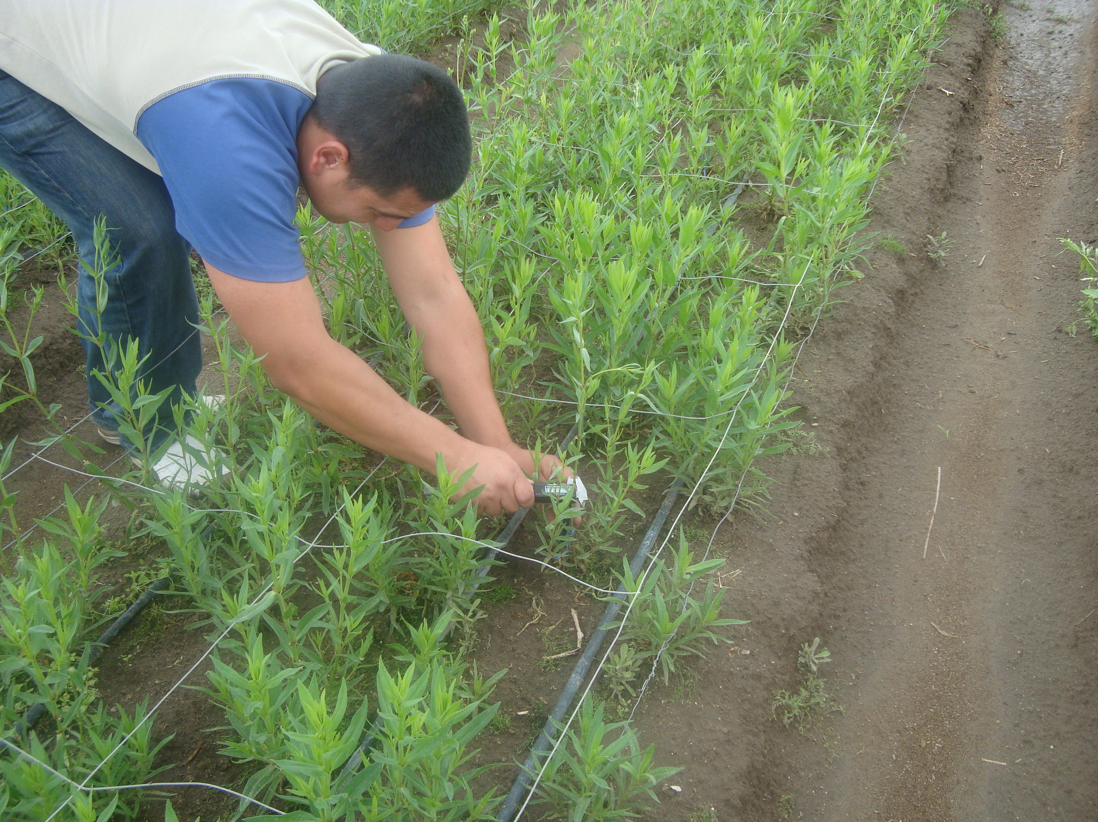
PRODUCTIVIDAD TALLOS POR PLANTA (PTP)
TRATAMIENTO (plantas/ ha) | CODIFICACION | PROMEDIO
100 000 | T₀ | 4,87
125 000 | T₁ | 5,39
135 000 | T₂ | 5,12
140 000 | T₃ | 4,70
150 000 | T₄ | 4,89

Slide 23
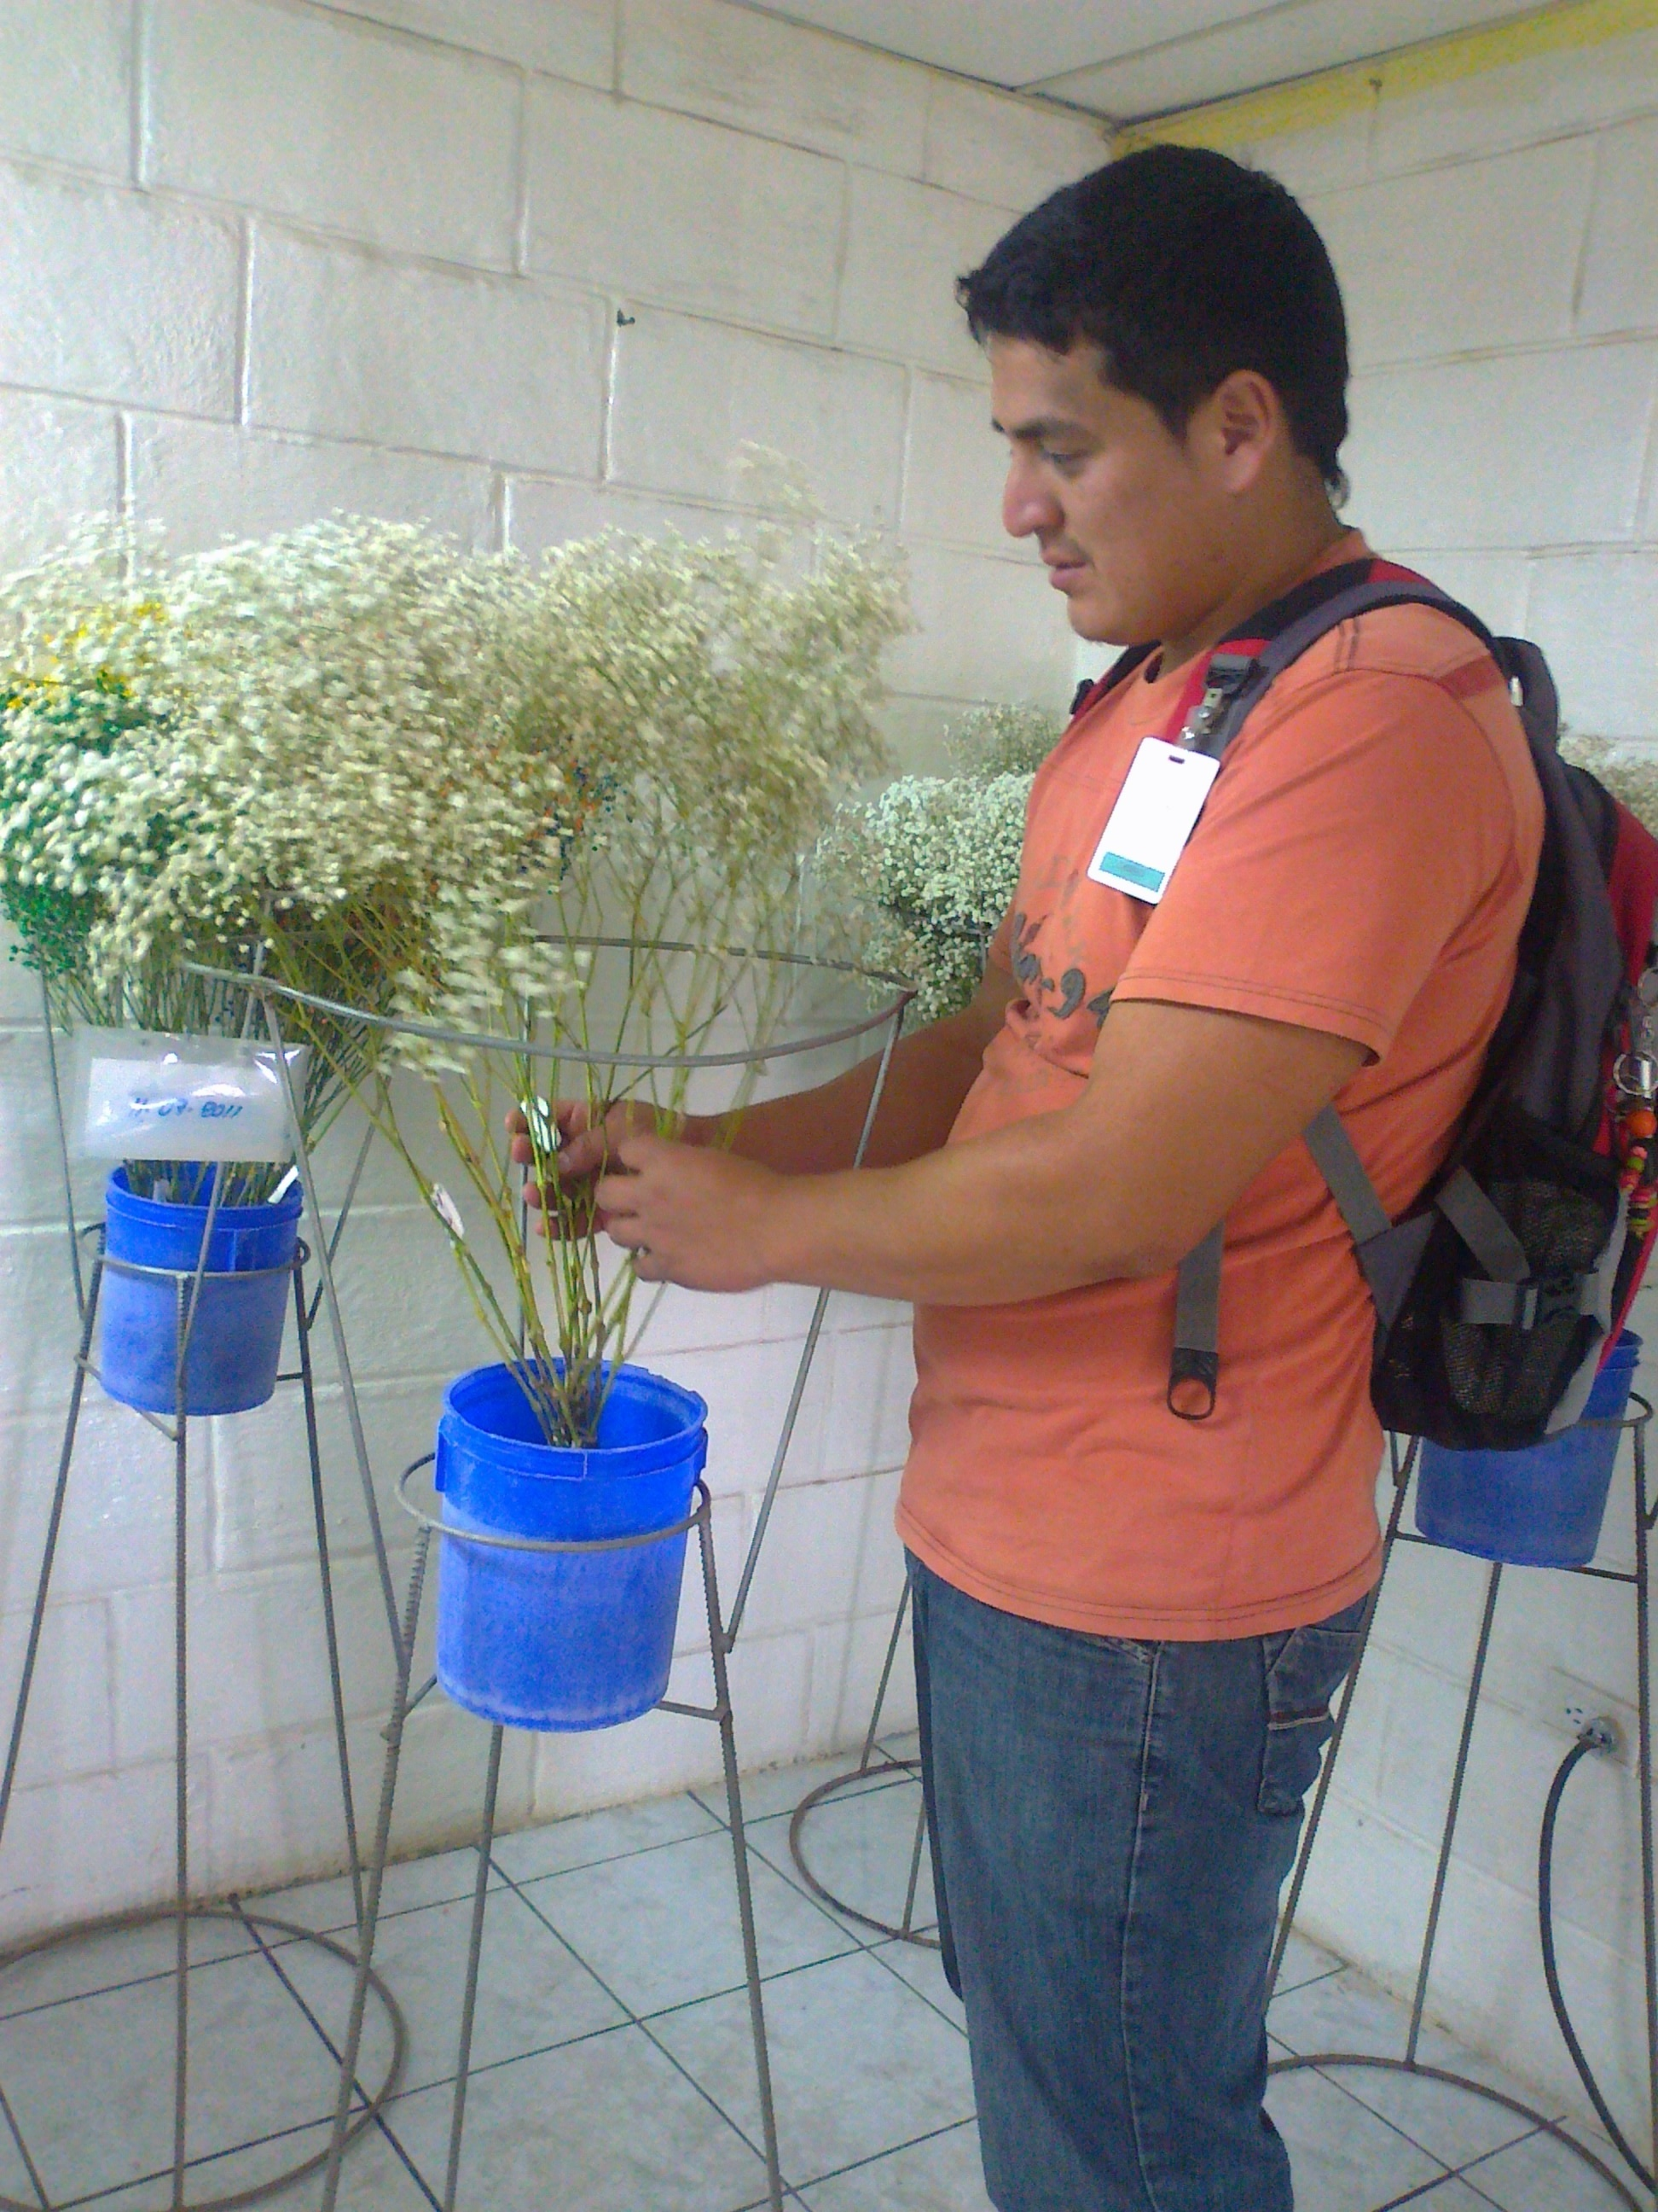
  VIDA EN FLORERO ( VF)
TRATAMIENTO (plantas/ ha) | CODIFICACION | PROMEDIO (días)
100 000 | T₀ | 9,50
125 000 | T₁ | 6,75
135 000 | T₂ | 10,50
140 000 | T₃ | 9,25
150 000 | T₄ | 8,50

Slide 24
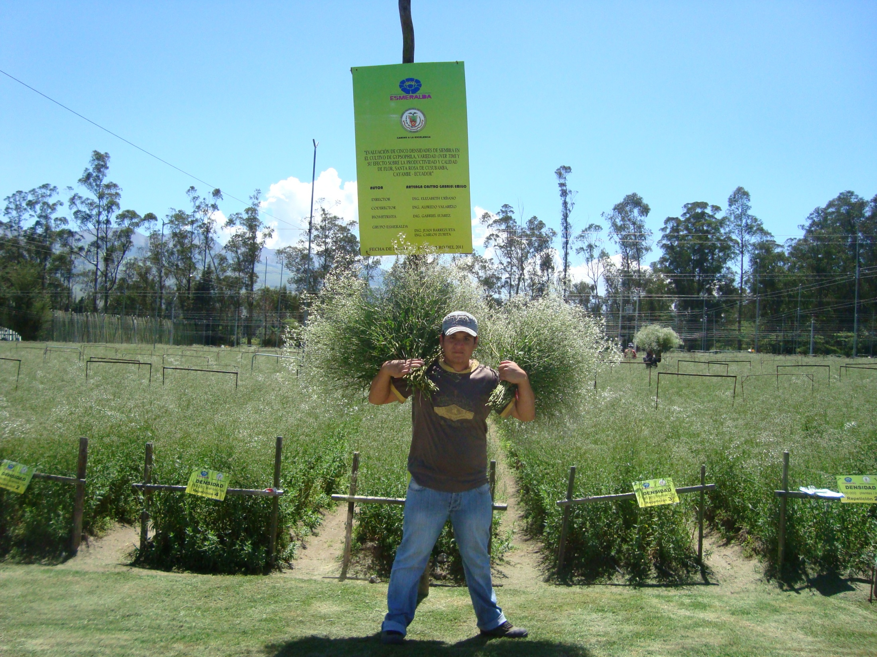
PRODUCCION (ramos / ha)
TRATAMIENTO (plantas/ ha) | CODIFICACION | PROMEDIO (ramos / ha)
100 000 | T₀ | 42349,34 d
125 000 | T₁ | 54092,07 c
135 000 | T₂ | 58156,17 c
140 000 | T₃ | 65133,47 b
150 000 | T₄ | 71894,98 a

Slide 25
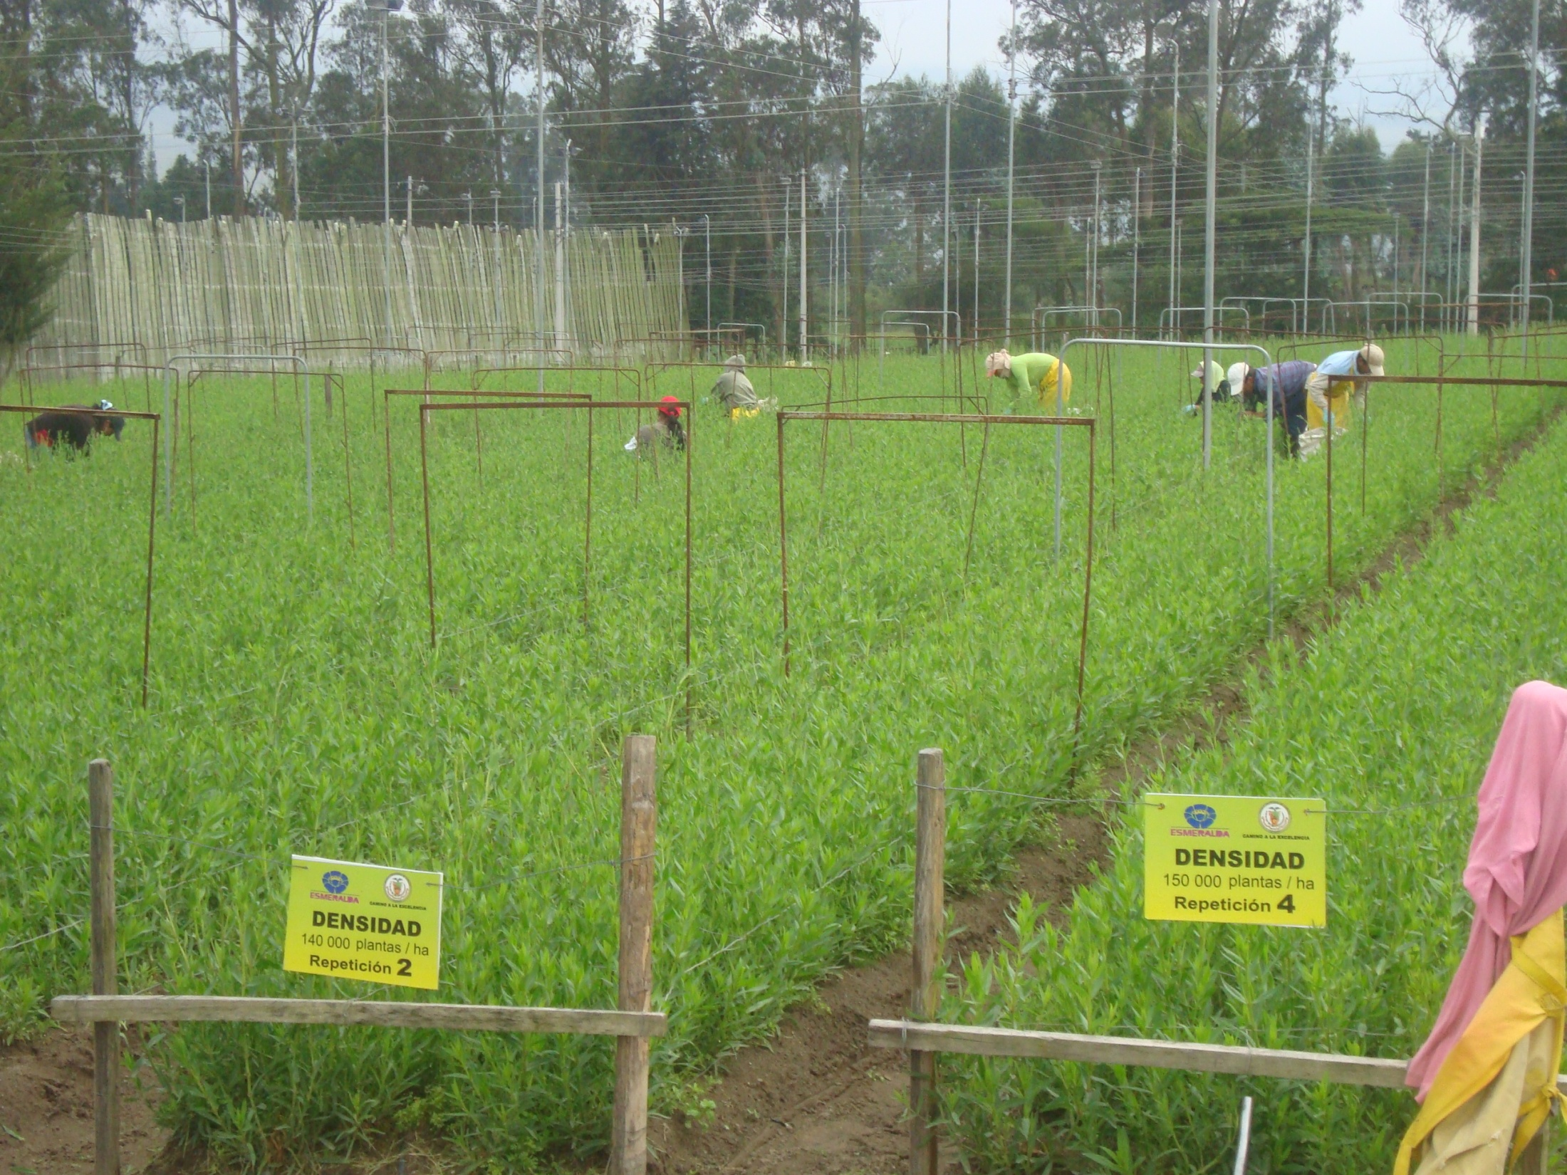
  ANÁLISIS ECONÓMICO SEGÚN PERRIN
 | TRATAMIENTOS
 | (Plantas / ha)
Actividad | 100000 | 125000 | 135000 | 140000 | 150000
 | $ | $ | $ | $ | $
Rendimiento Neto (tallos / ha) | 399.966,033 | 510.869,565 | 549.252,717 | 615.149,457 | 679.008,152
Rendimiento Ajustado (tallos/ha) 10 % | 359.969,429 | 459.782,609 | 494.327,446 | 553.634,511 | 611.107,337
Ramos / ha | 42.349,345 | 54.092,072 | 58.156,170 | 65.133,472 | 71.894,981
Beneficios Brutos | 84.698,689 | 108.184,143 | 116.312,340 | 130.266,944 | 143.789,962
Total costos que varían | 18841,641 | 22758,086 | 24149,257 | 26139,325 | 28210,765
BENEFICIOS NETOS | 65857,048 | 85426,057 | 92163,083 | 104127,619 | 115579,196

Slide 26
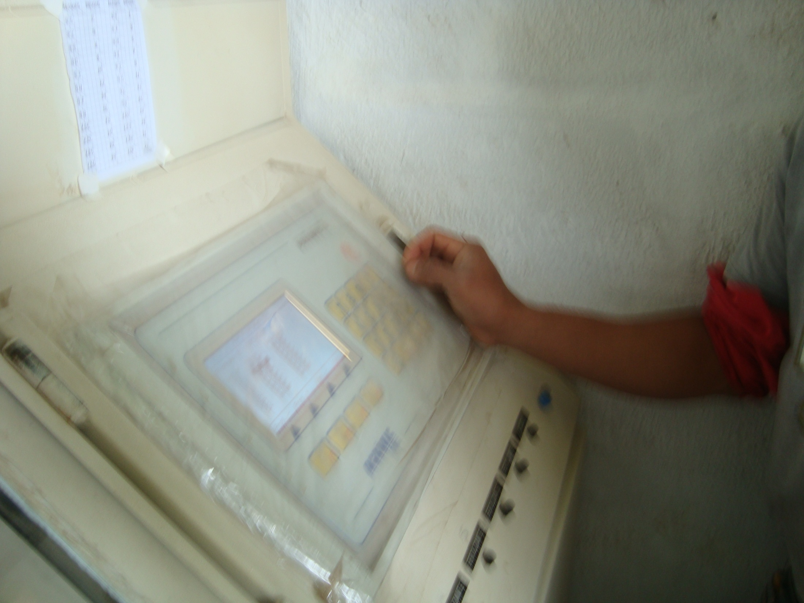
ANALISIS DE DOMINANCIA
TRATAMIENTO | Plantas / ha | Total Costos que Varían | Beneficios Netos | Dominancia
T₄ | 150 000 | 28210,77 | 115579,20 | NO DOMINADO
T₃ | 140 000 | 26139,32 | 104127,62 | NO DOMINADO
T₂ | 135 000 | 24149,26 | 92163,08 | NO DOMINADO
T₁ | 125 000 | 22758,09 | 85426,06 | NO DOMINADO
T₀ | 100 000 | 18841,64 | 65857,05 | NO DOMINADO
TASA DE RETORNO MARGINAL
TRATAMIENTO | COSTOS($ /HA) | COSTOS MARGINALES ($/HA) | BENEFICIOS NETOS | BENEFICIOS NETOS MARGINALES | TRM
T₄ | 28210,77 |  | 115579,20
T₃ | 26139,32 | 2071,44 | 104127,62 | 11451,58 | 552,83
T₂ | 24149,26 | 1990,07 | 92163,08 | 11964,54 | 601,21
T₁ | 22758,09 | 1391,17 | 85426,06 | 6737,03 | 484,27
T₀ | 18841,64 | 3916,45 | 65857,05 | 19569,01 | 499,66

Slide 27
CONCLUSIONES
No se diferencian estadísticamente las densidades de siembra con respecto al porcentaje de sobrevivencia.
No se diferencian estadísticamente las densidades de siembra con respecto a los parámetros de calidad, longitud de tallo, diámetro del tallo.
El peso del tallo inmediatamente luego de la cosecha, en el armado de los ramos y la ganancia de peso, se vió afectada por las densidades pues manifiesta un efecto tendencia cuadrática debido a un mayor incremento en la ganancia de peso obtenida con 125 000 plantas/ha.

Slide 28
CONCLUSIONES
A mayor densidad de siembra el porcentaje de desperdicio es menor debido a la mayor producción de tallos mientras se incrementa la densidad.
Matemáticamente se determinó que a medida que se incrementa la densidad de planta se manifiesta una mayor presencia de Alternaria representada por el área bajo la curva, debido a que a una mayor densidad se desarrolla una mayor humedad relativa dentro de la cama que favorece la proliferación de la enfermedad, sin embargo de no haberse diferenciado estadísticamente.
La incidencia de malezas fue mayor en las primeras semanas de evaluación, pero conforme se desarrolla el cultivo el control se hizo manifiesto alcanzando a la novena semana el porcentaje del 5 %.

Slide 29
CONCLUSIONES
A medida que se incrementa la densidad disminuye la productividad con 0,7 tallos/planta pero la producción total no se ve afectada debido al mayor número de plantas por metro cuadrado.
Sin embargo de no diferenciarse estadísticamente la vida en florero por efecto de las densidades de siembra, se manifiesta una tendencia cuadrática pues el mayor número de días que duro la planta y la flor de Gypsophila variedad Over Time., se obtuvo con la densidad de 135 000 plantas / ha.
Gypsophila variedad Over Time., puede cultivarse de 100 000 a 150 000 plantas/ha, razón por la cual cada una de las diferentes densidades son alternativas económicas y va a depender del capital para invertir.

Slide 30
RECOMENDACIONES
Utilizar la densidad de 150 000 plantas/ha para el cultivo de Gypsophila variedad Over Time. debido a que presenta mayores rendimientos.
Mejorar los programas de fertilización y fumigación para el control de plagas y enfermedades, logrando alcanzar un control efectivo a lo largo de todo el ciclo de Gypsophila variedad Over Time.
Debido a la gran respuesta de Gypsophila variedad Over Time. A la densidad de siembra sin verse mermada la producción y por obtener tasas de retorno marginal adecuadas se recomienda realizar investigación de densidades de siembras mas elevadas hasta determinar el punto de inflexión.

Slide 31
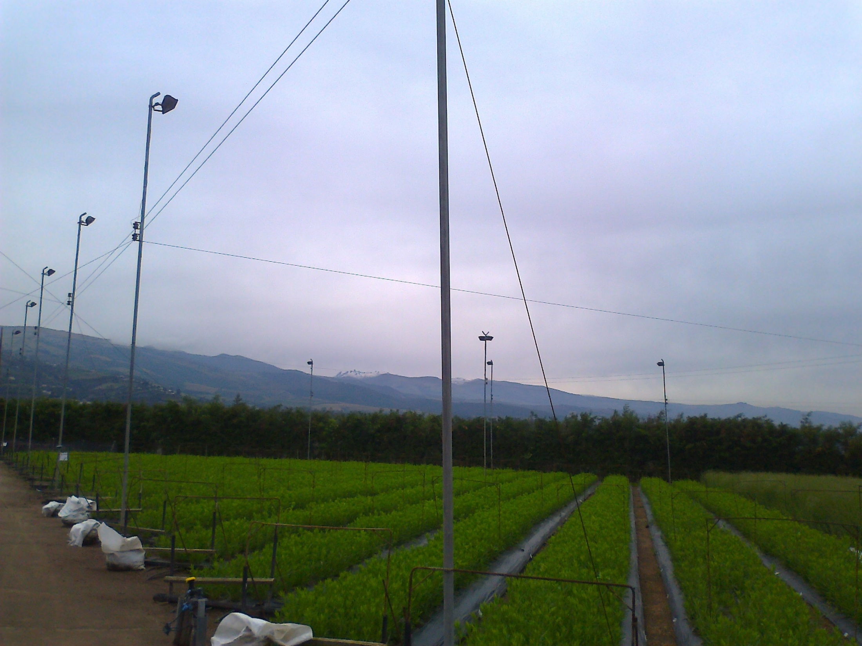
¡ Gracias !

